Slide 1

高考志愿帮
——基于智能问答的志愿填报助手
王凯锐
戢启瑞
郑莘

Slide 2
01
需求分析
02
软件演示
03
系统设计
04
智能问答
05
集成与测试
06
展望

Slide 3
需求分析

Slide 4
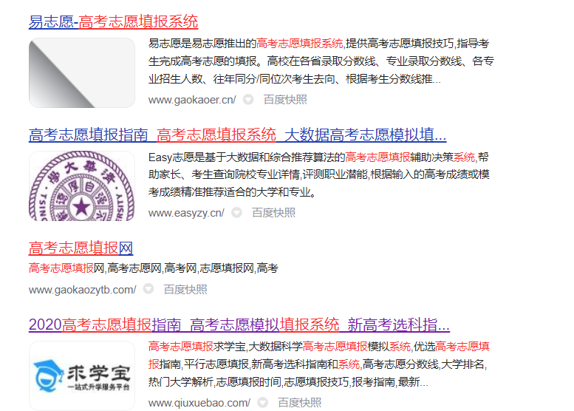
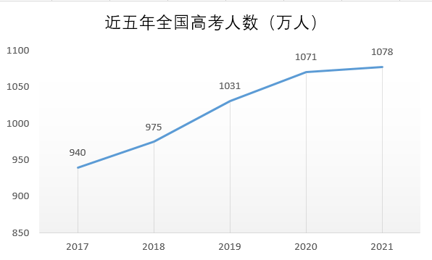
项目背景
网上志愿填报相关网页鱼龙混杂
高考填志愿——设计未来人生的的起点
考生数量&院校/专业数量庞大
决定你是什么，不是你拥有的能力，而是你的选择——《朗读者》
从职业规划和职业发展的角度填报志愿，依据考生的兴趣、性格以及潜能，会影响未来职业发展。

Slide 5

使用价值&目标人群
①提供机器人智能咨询服务
②为考生提供基于数据分析和预测 的志愿推荐
③为用户提供高校、专业等基本信息展示
①刚参与完高考的学生进行院校及专业的选择
②未参与高考的学生根据自己的预估进行院校筛选，从而进一步明确自己的目标
③家长为自己的孩子的志愿选择提供自己的意见

Slide 6
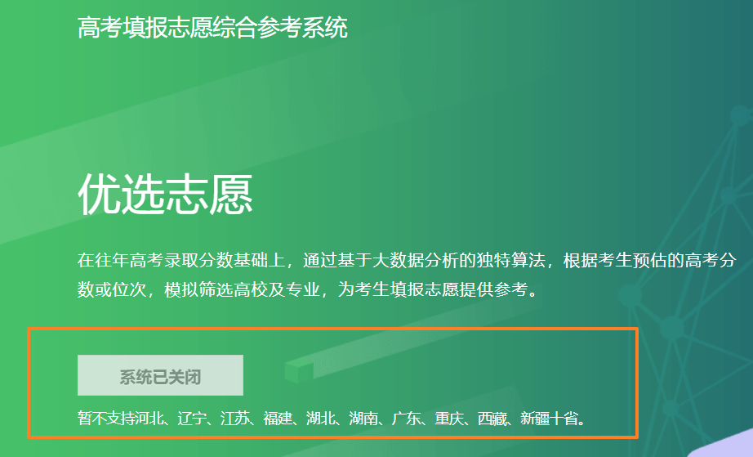
已有志愿填报系统的不足之处
系统A
有地域限制
无机器人问答服务

Slide 7
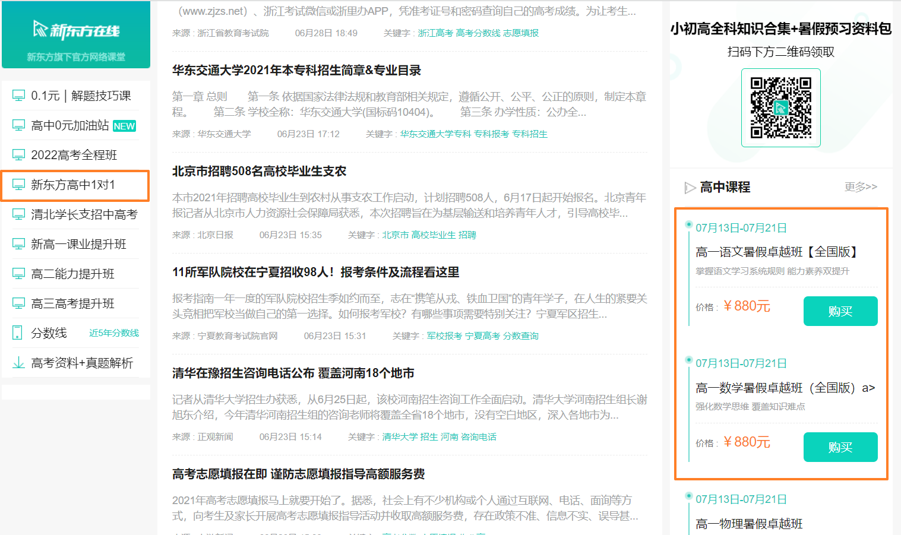
已有志愿填报系统的不足之处
系统B
广告繁杂
无机器人问答服务

Slide 8
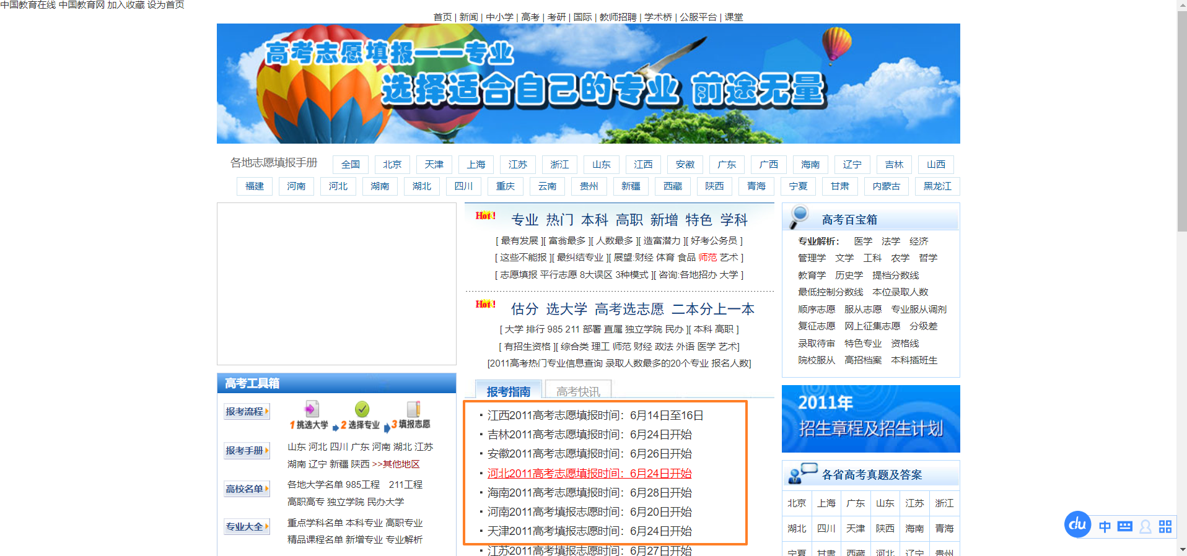
已有志愿填报系统的不足之处
系统C
数据只更新到2011年
无机器人问答服务

Slide 9
本项目平台的改进
提供机器人问答服务
1
2
易用性较高
为用户提供更加人性化的服务，提高解决问题的效率与准确率
用户界面友好、可操作性较强
4
3
无繁杂广告
无地域等条件限制
提高用户的使用体验和重复使用率
防止部分地区用户无法使用

Slide 10
软件演示

Slide 11
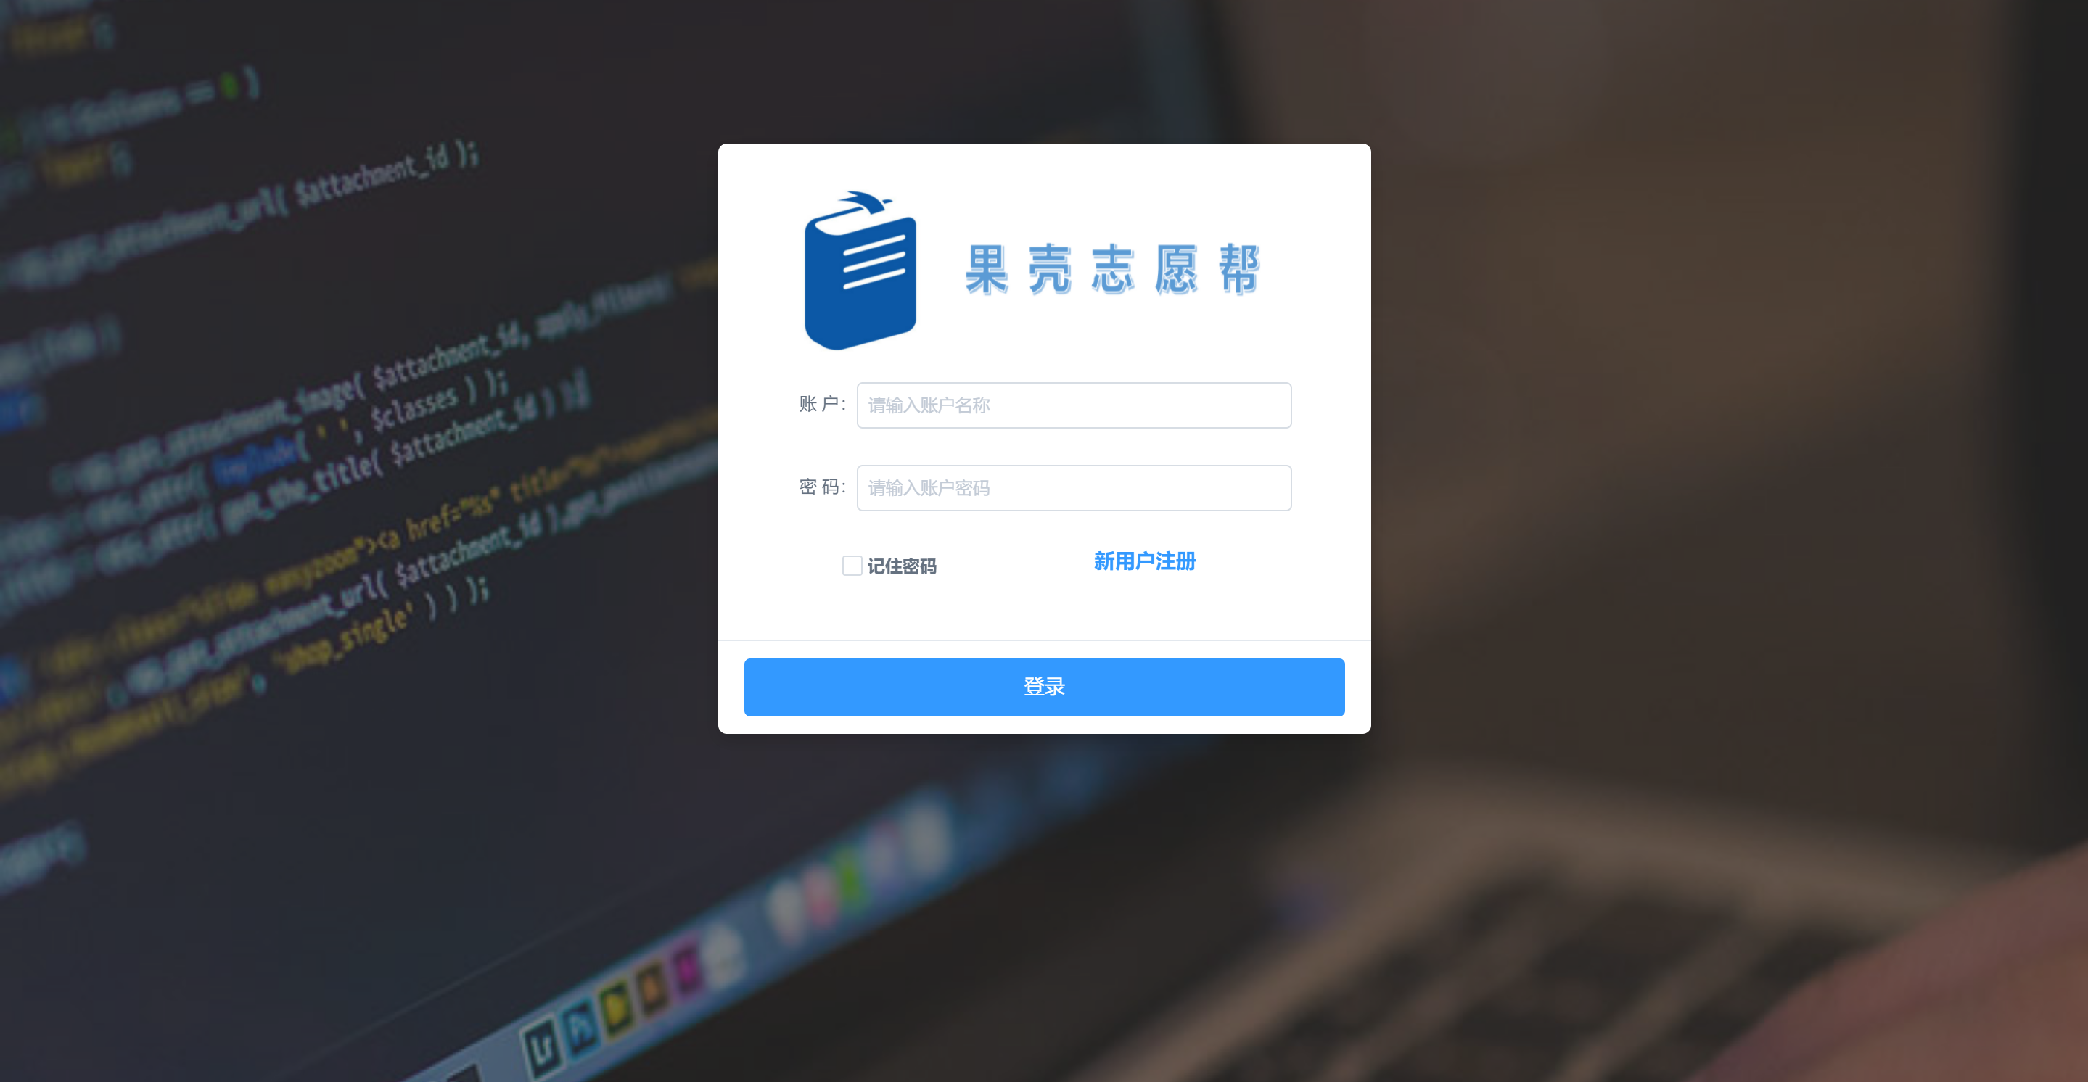
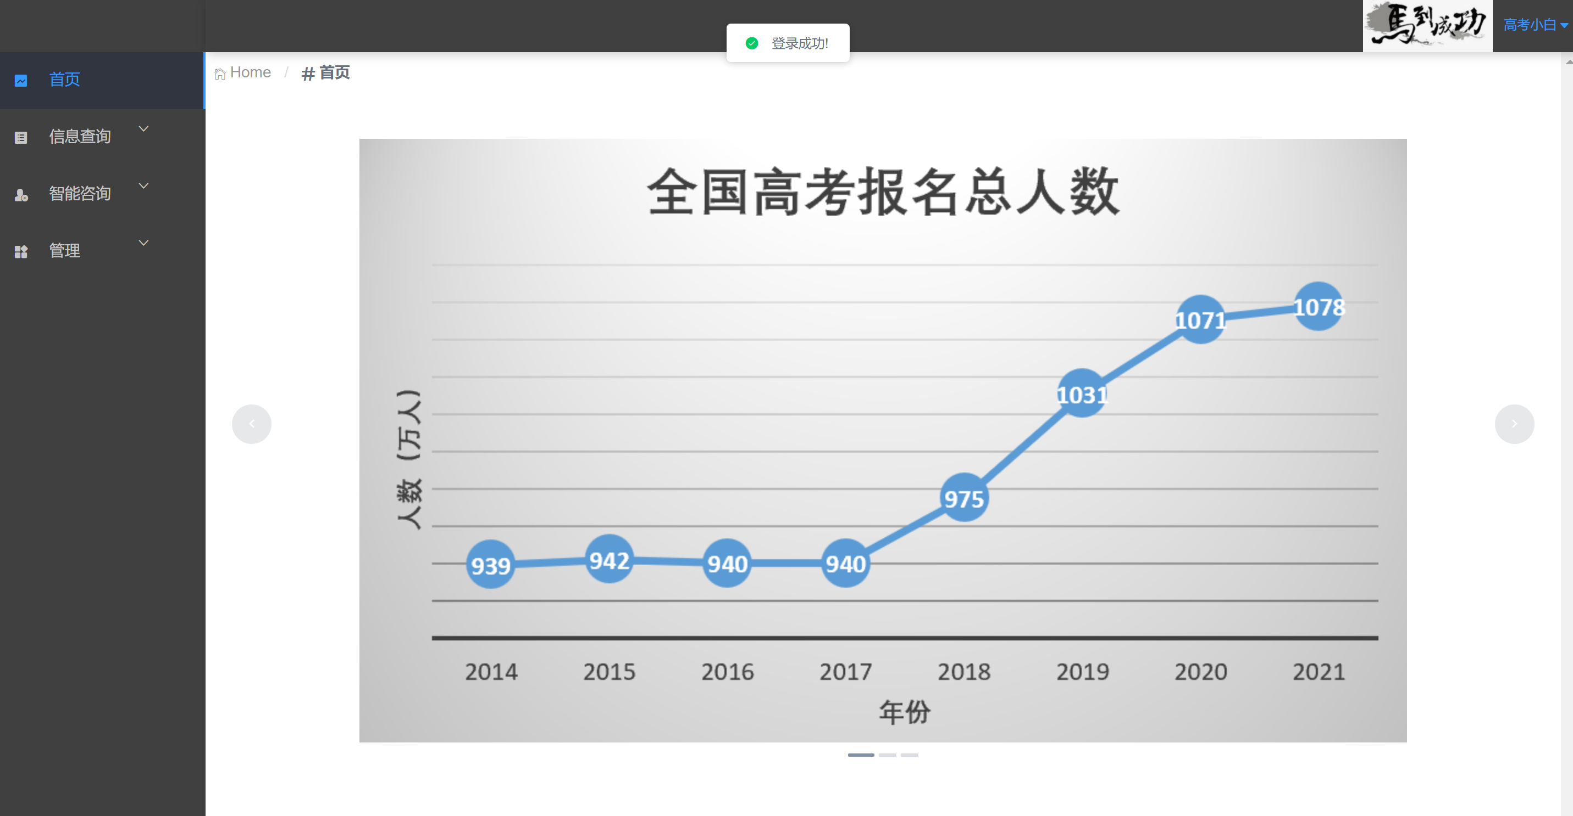
登录

Slide 12
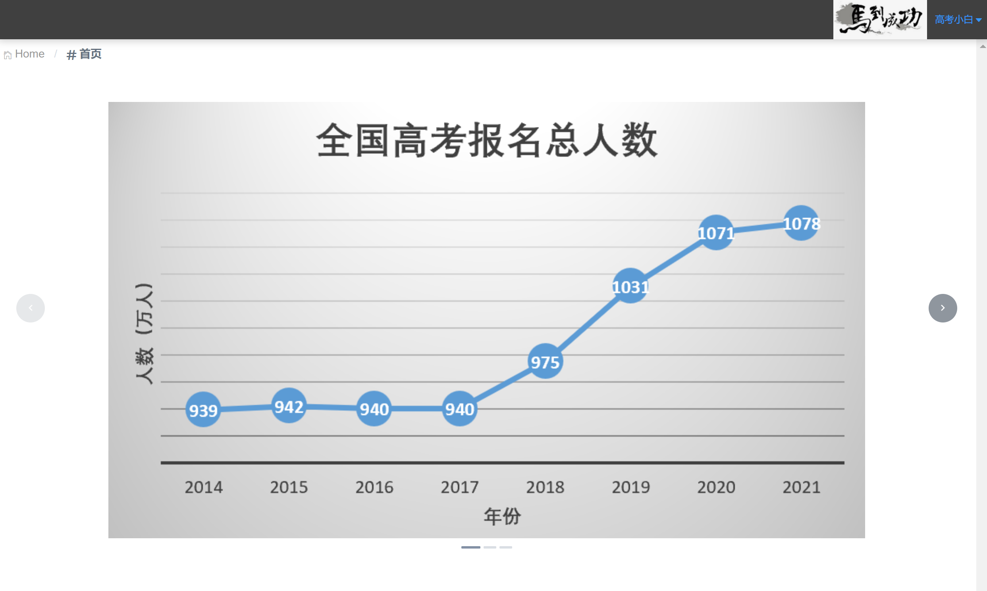
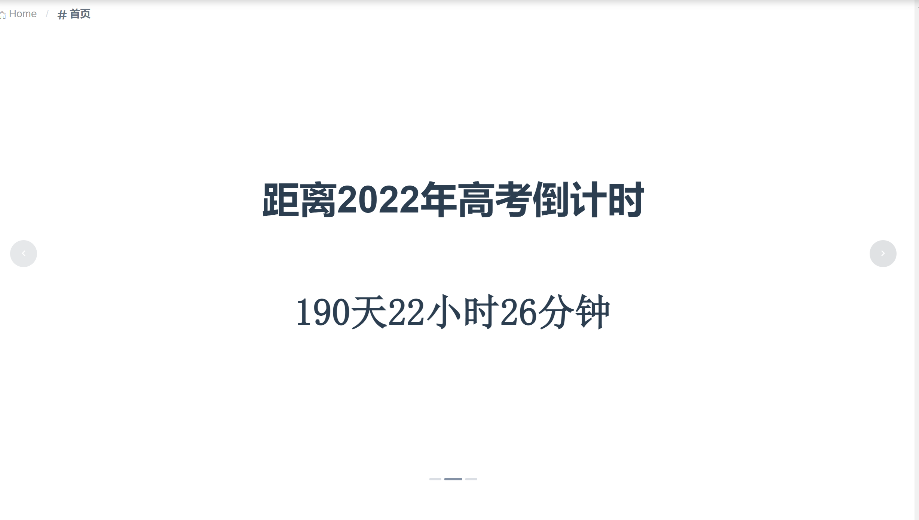
首页信息

Slide 13
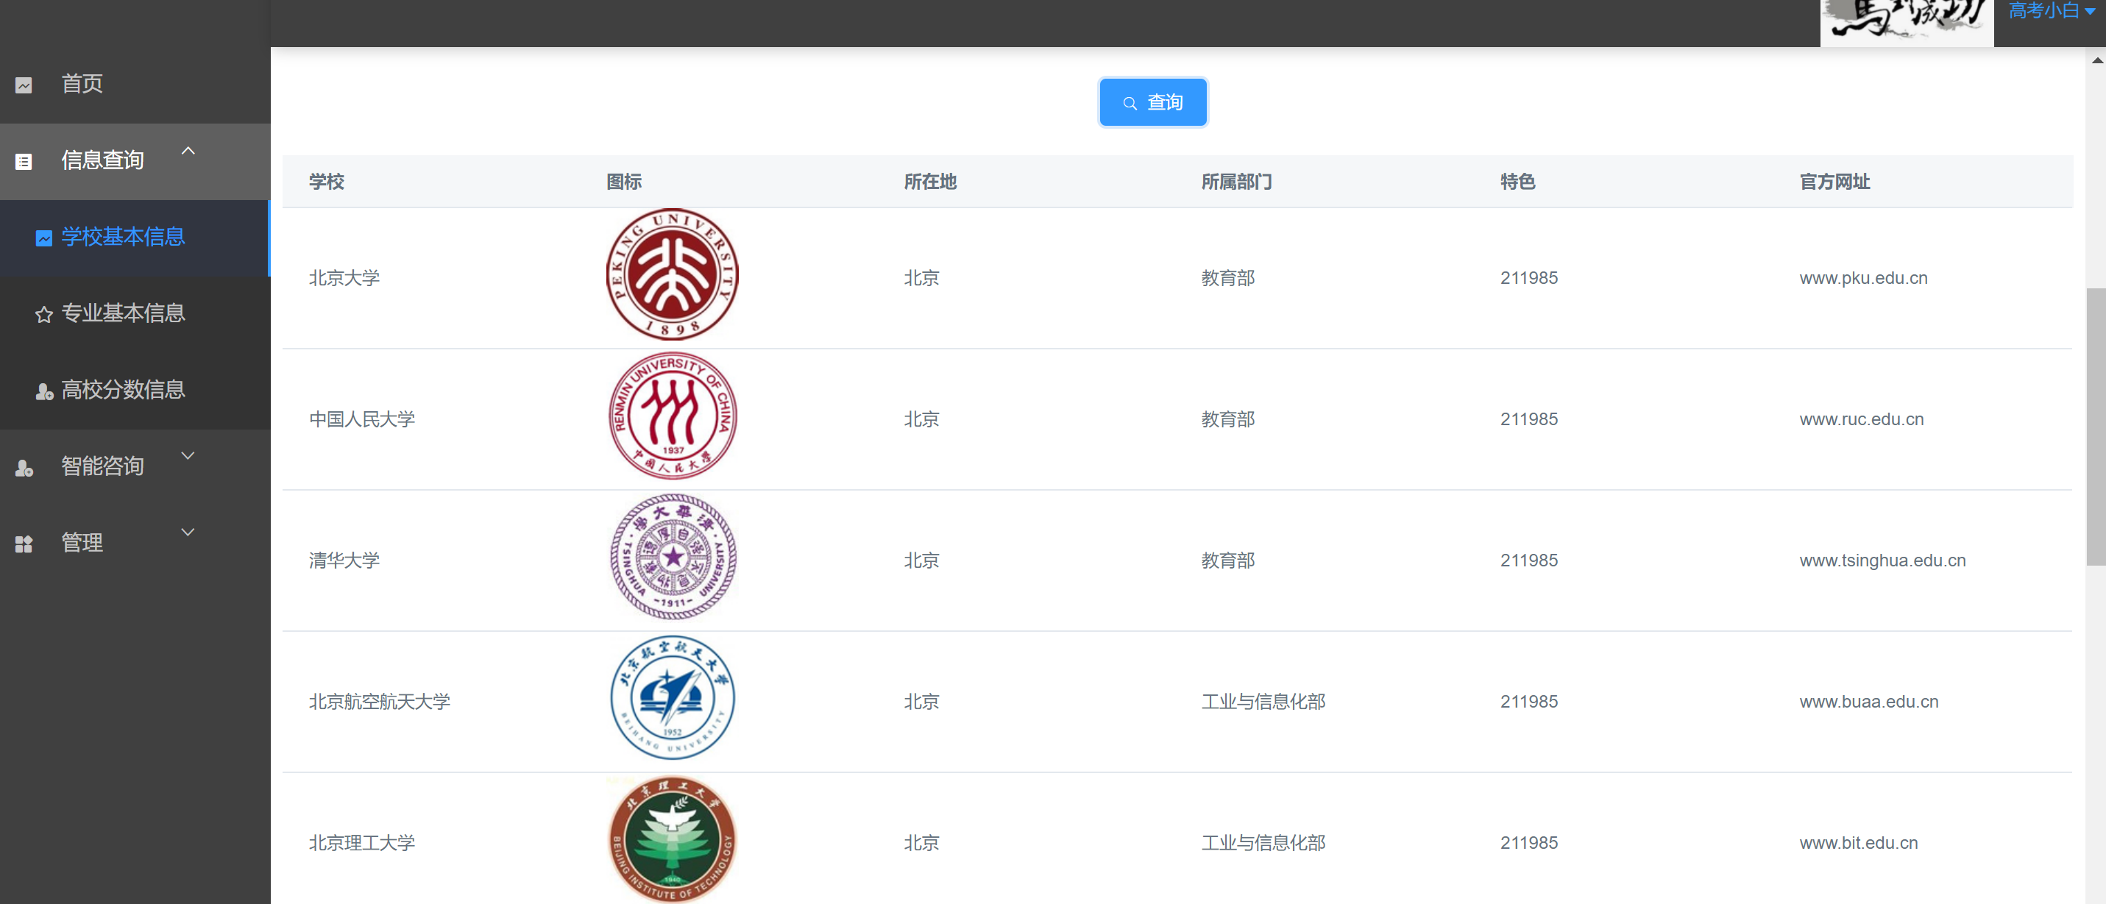
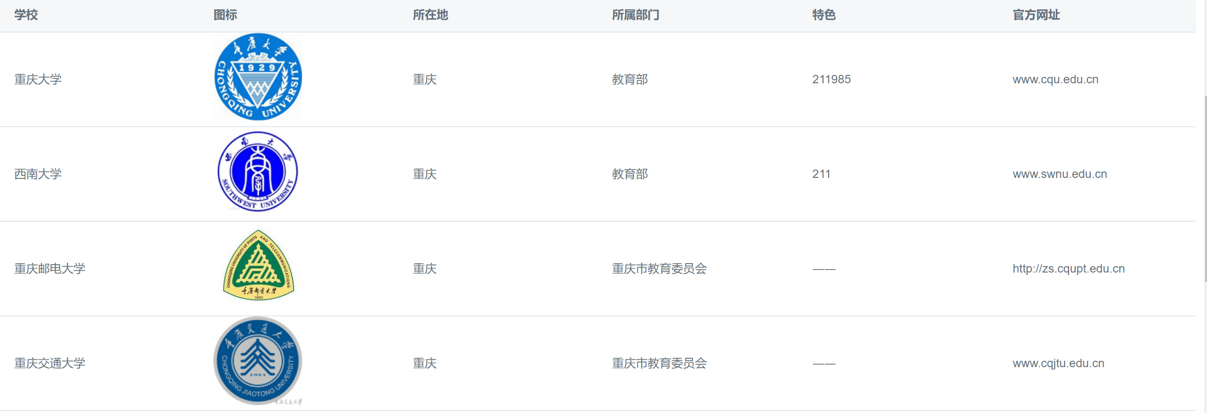
查询学校基本信息

Slide 14
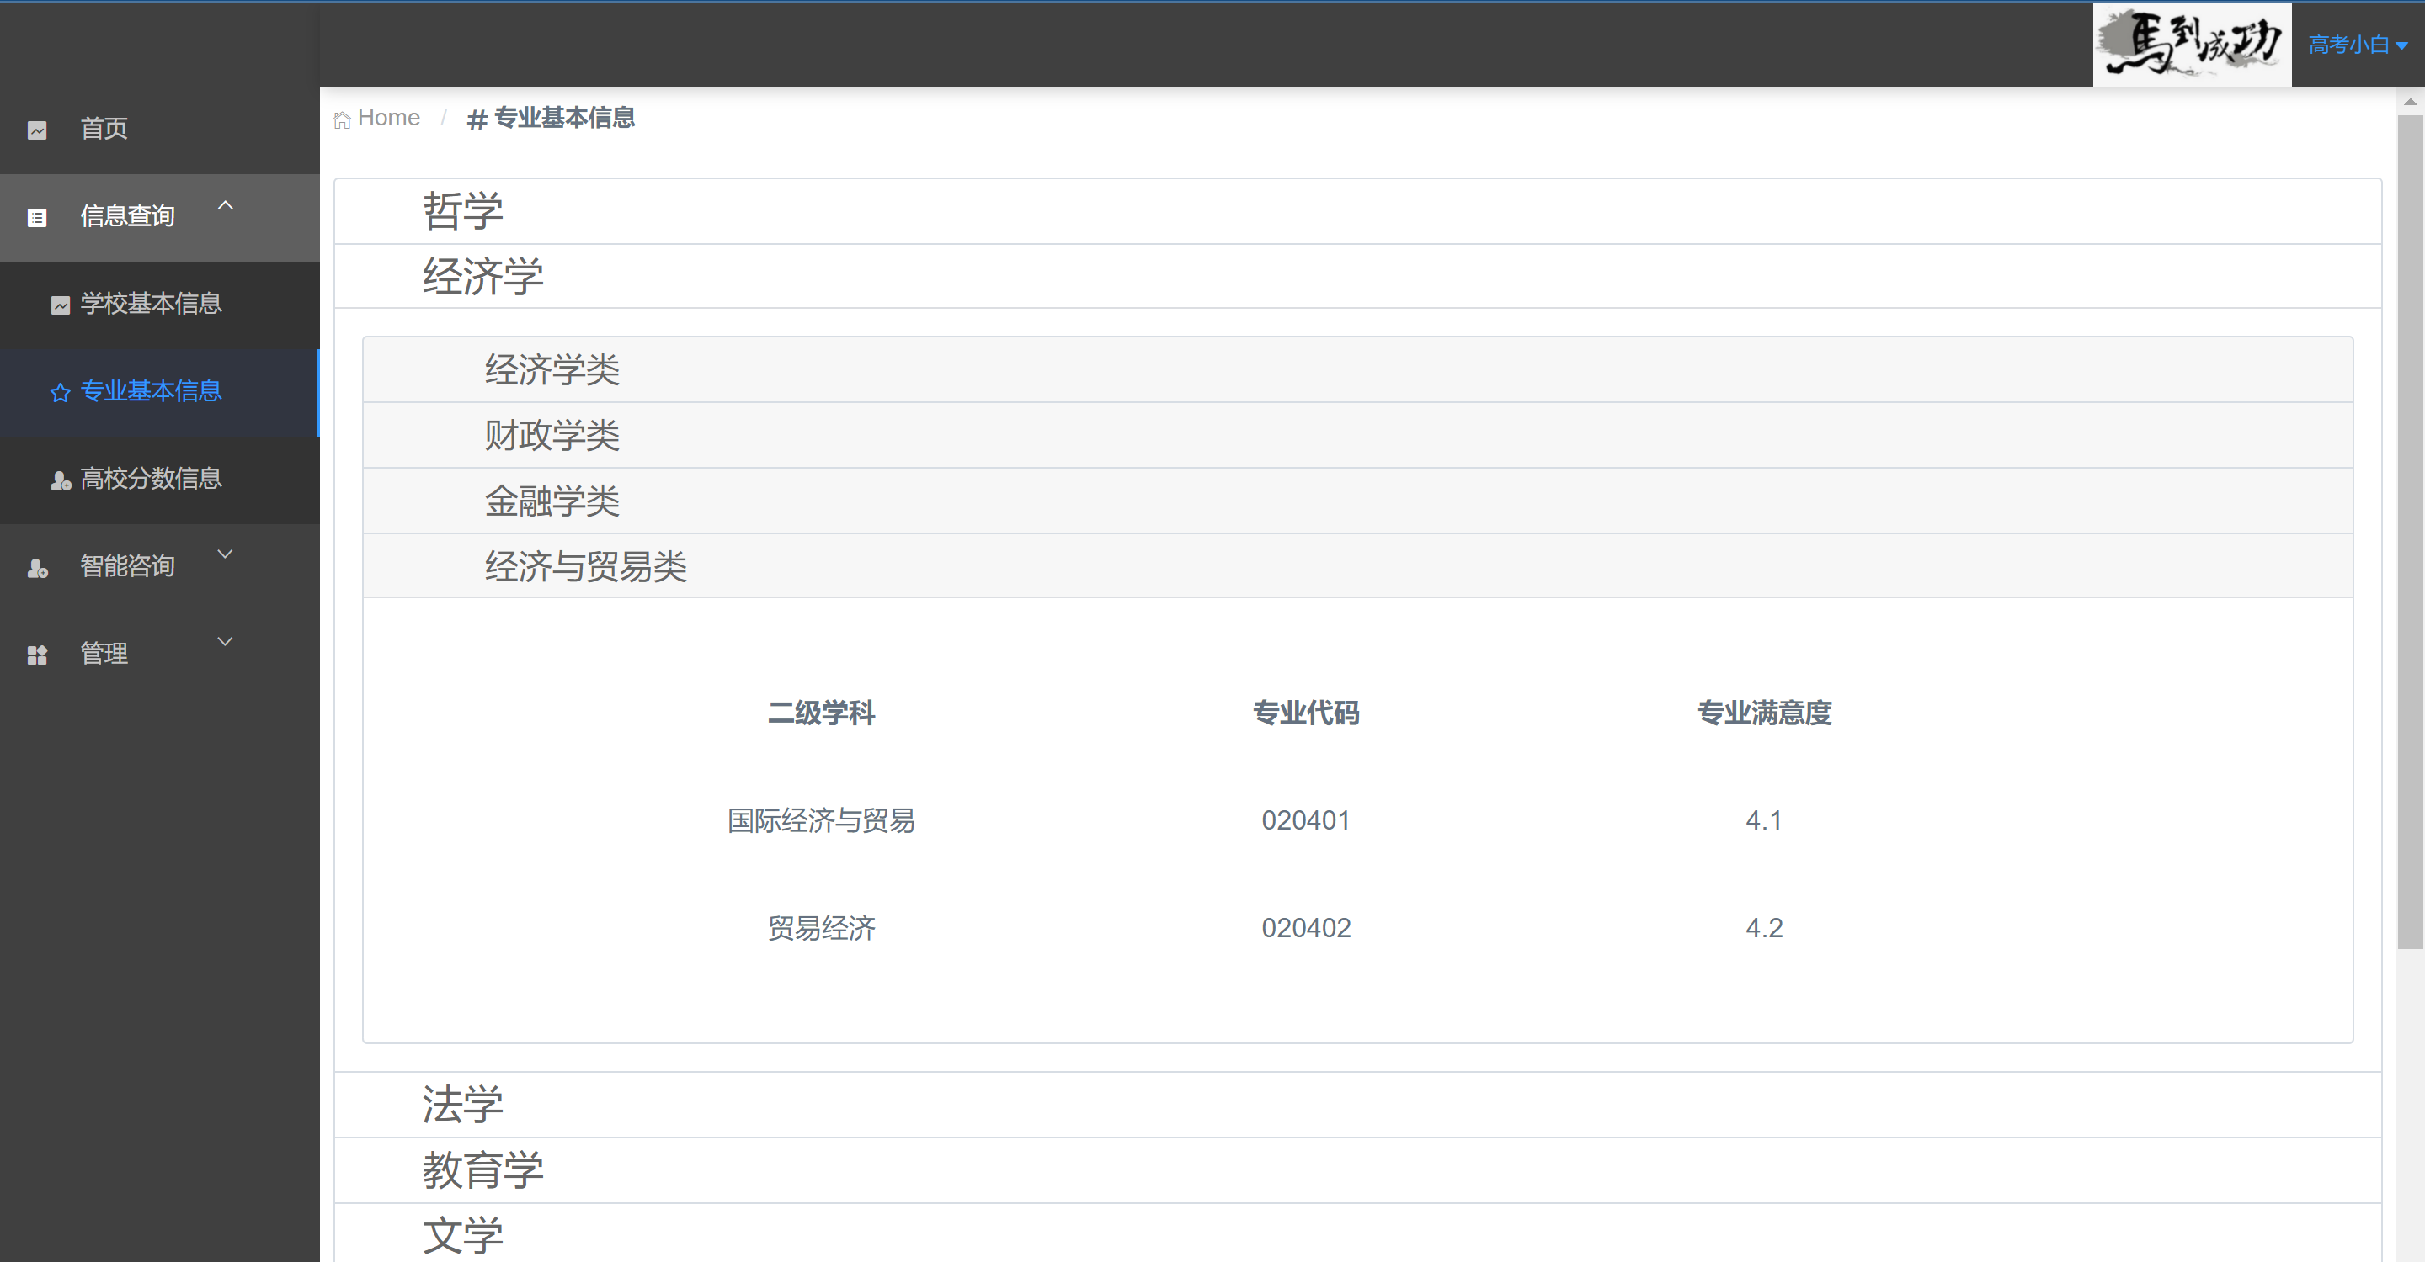
查询专业基本信息

Slide 15
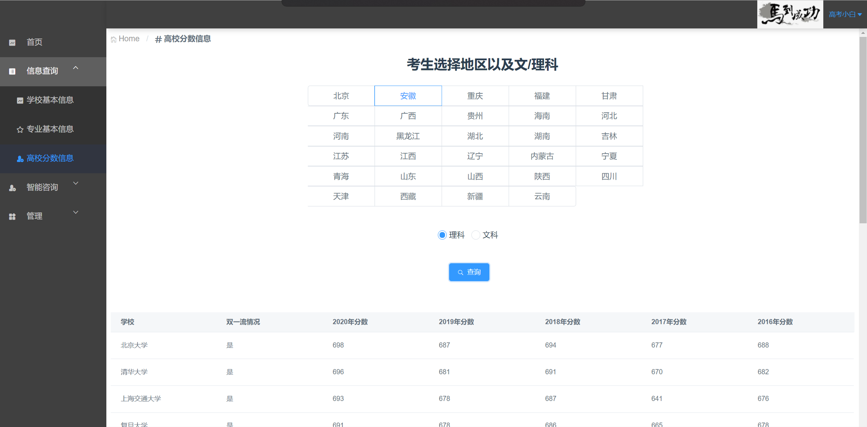
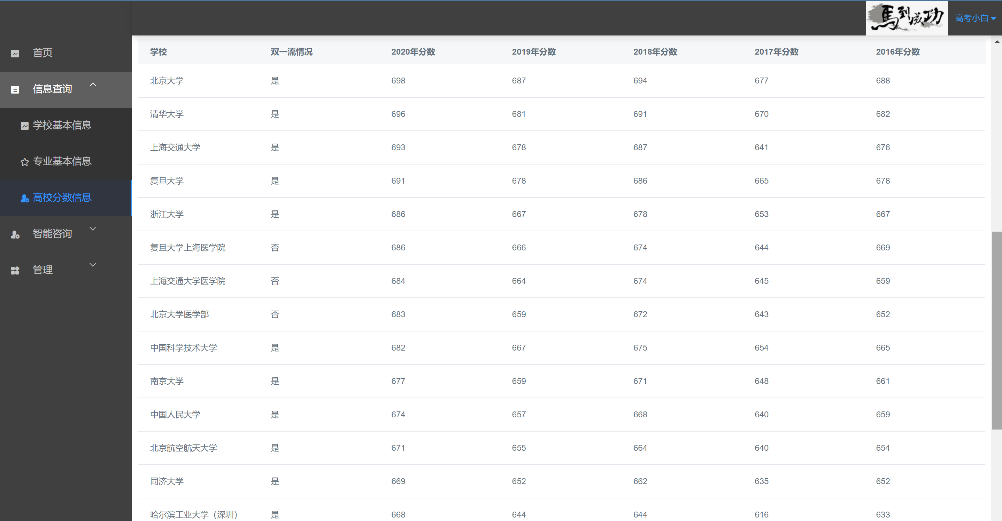
不同考区学校分数线查询

Slide 16
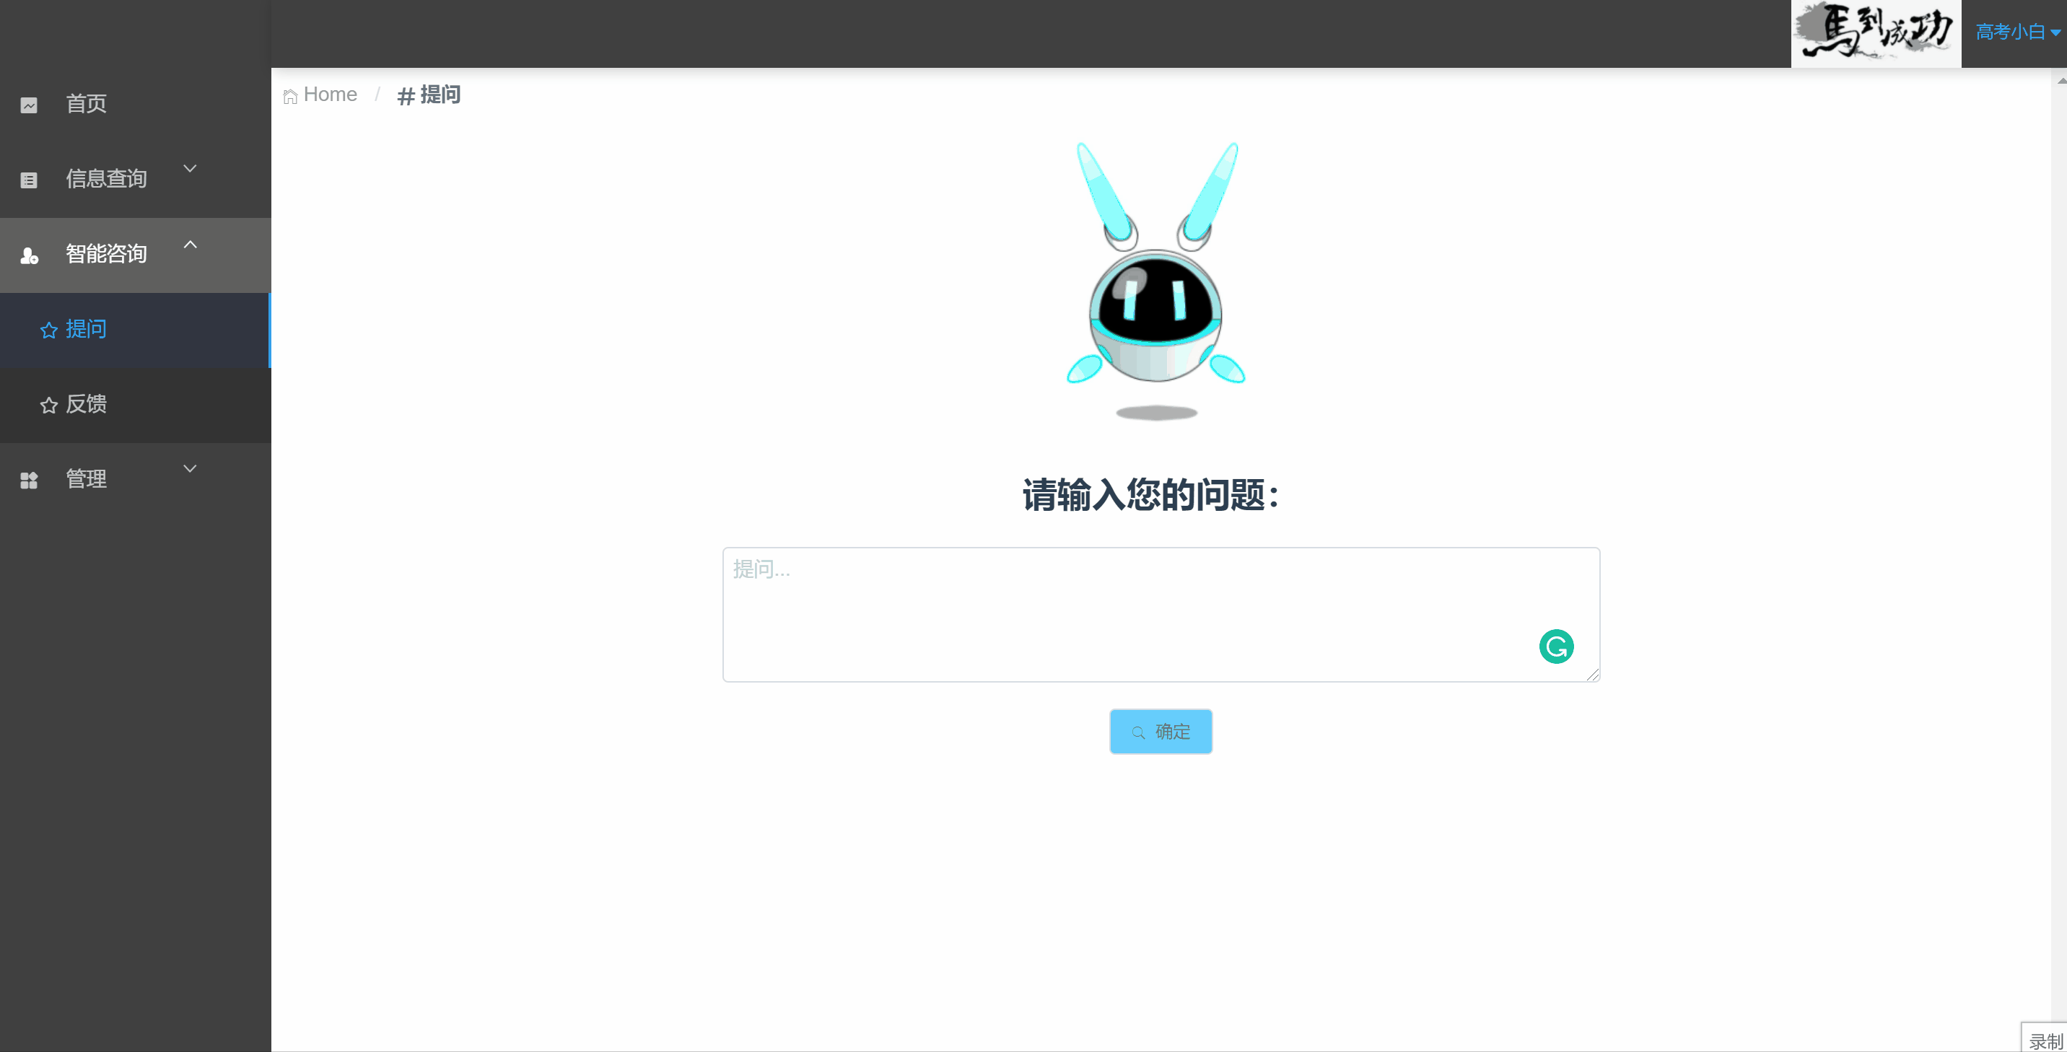
智能机器人问答演示

Slide 17
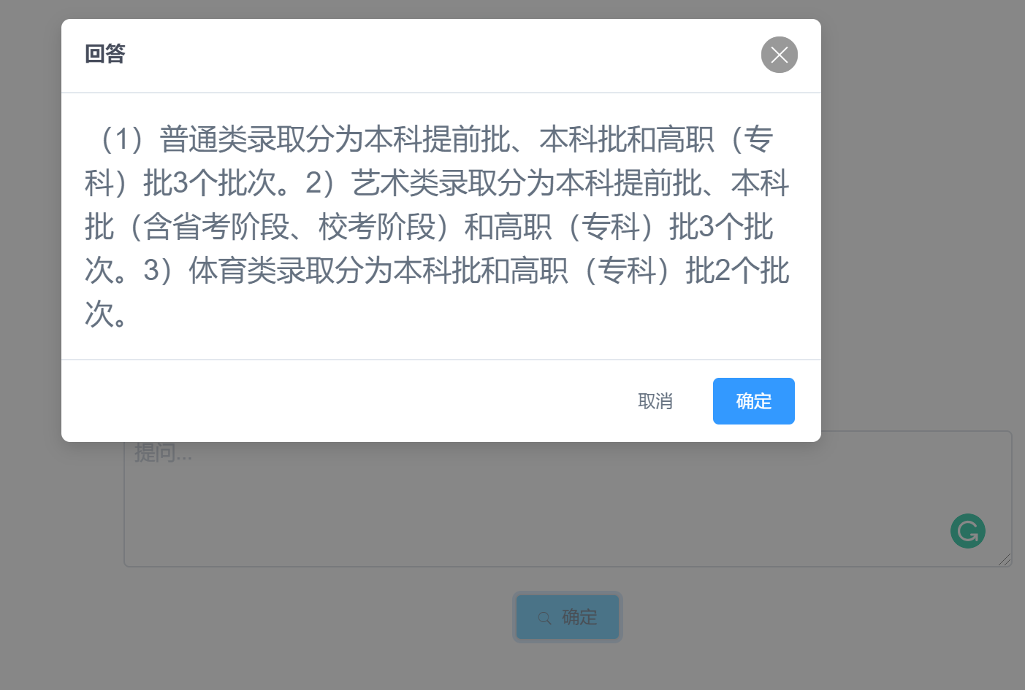
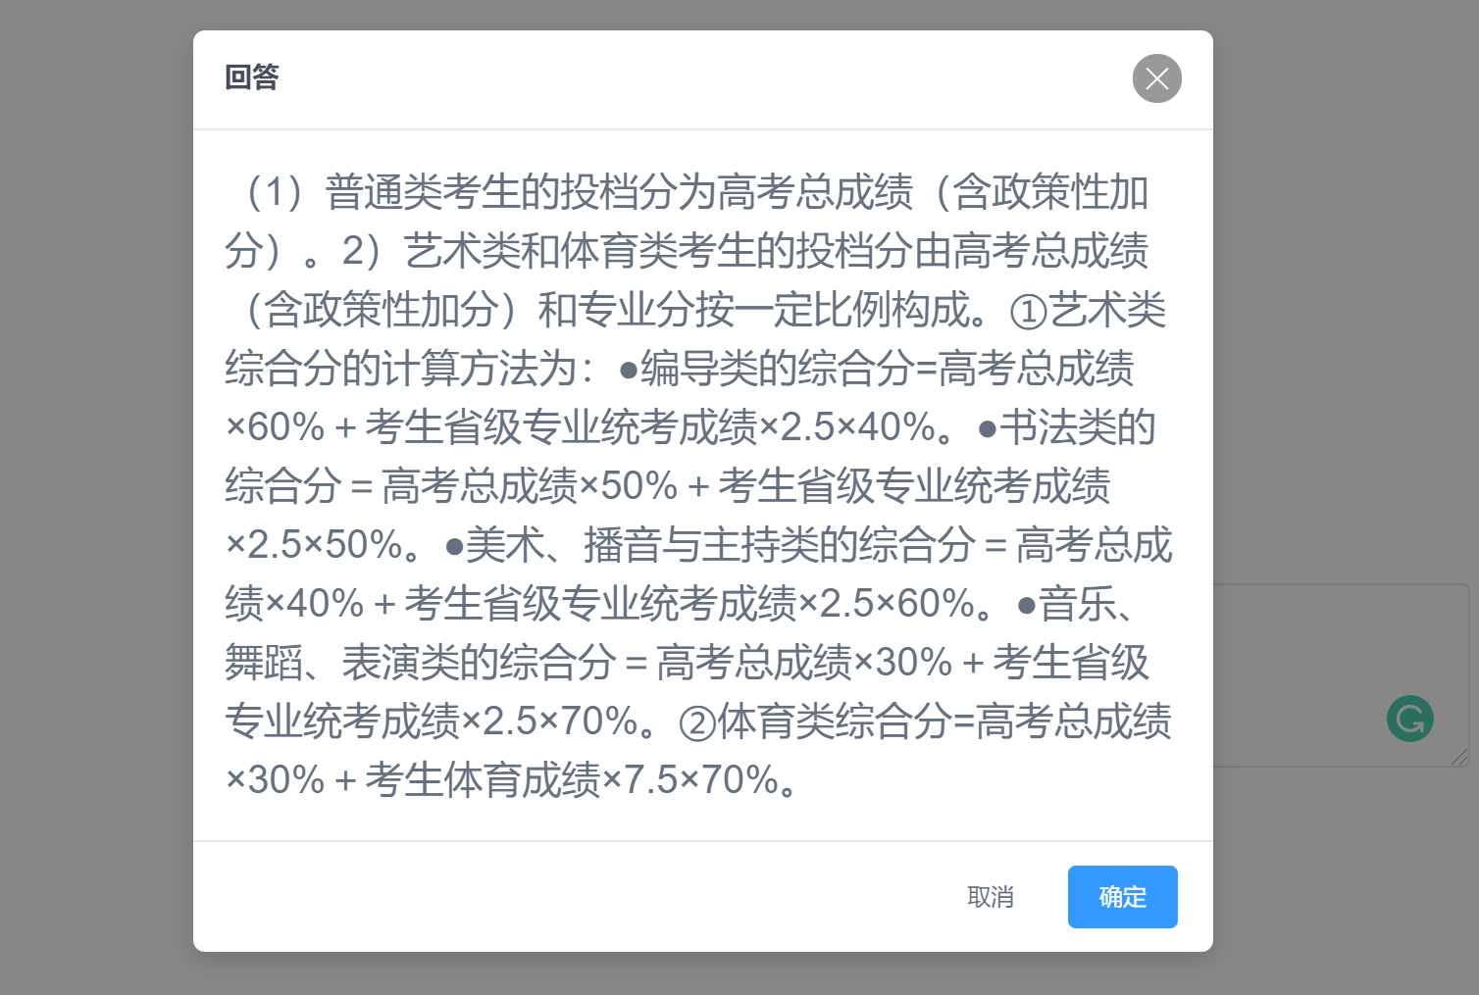
智能机器人问答演示
提问： 2021年各类别招生录取批次是如何安排的？
提问：投档分构成是怎么样的？

Slide 18

系统设计
Notes:
下面是支撑本对话机器人问题回答功能的技术简介。

Slide 19
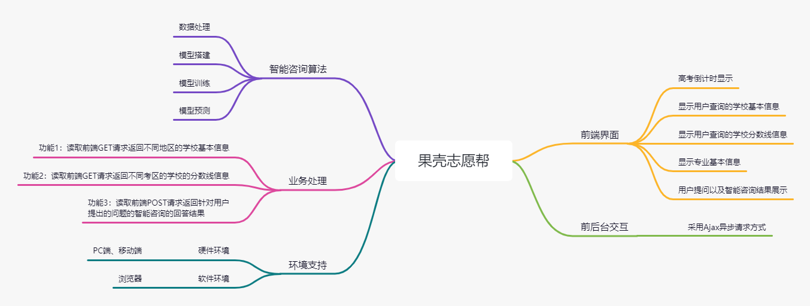
系统架构图

Slide 20
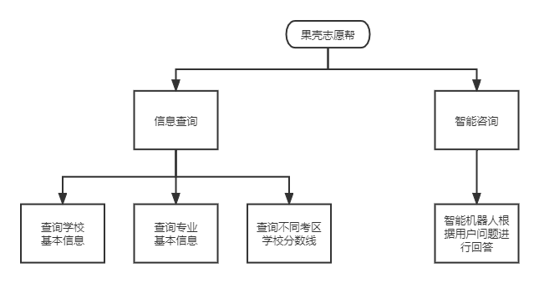
系统功能图

Slide 21
系统框架
前端框架：Vue + View UI
后端框架：Java Springboot
前后端交互：采用AJAX实现网页的异步更新，前端发送AJAX请求调用后端的API接口并使用JSON数据进行交互从而实现前后端的分离，提高了代码的可维护性。

Slide 22
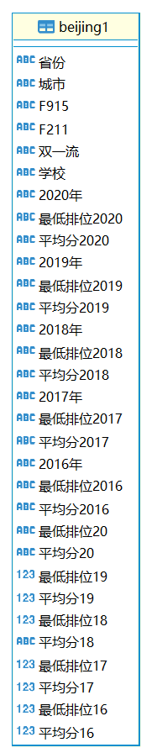
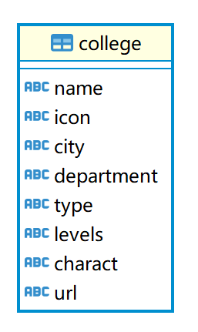
MySQL数据库
包含了所有高校的名称、
图标、所属部门等基本信息
此种类型的表有多张，每张代表了
该地区考生近几年的学校分数线情况

Slide 23
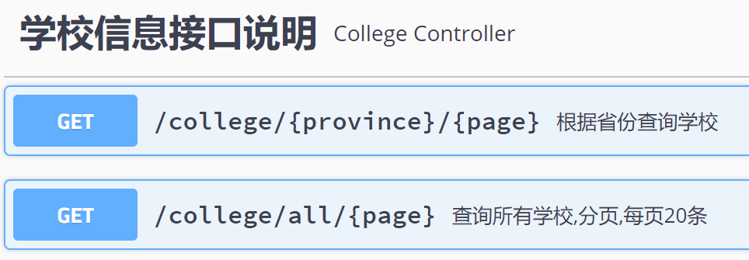
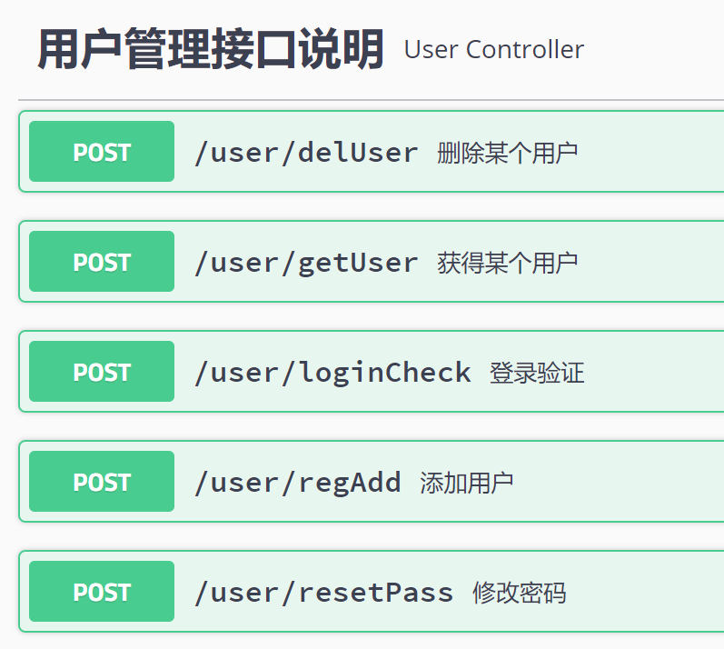
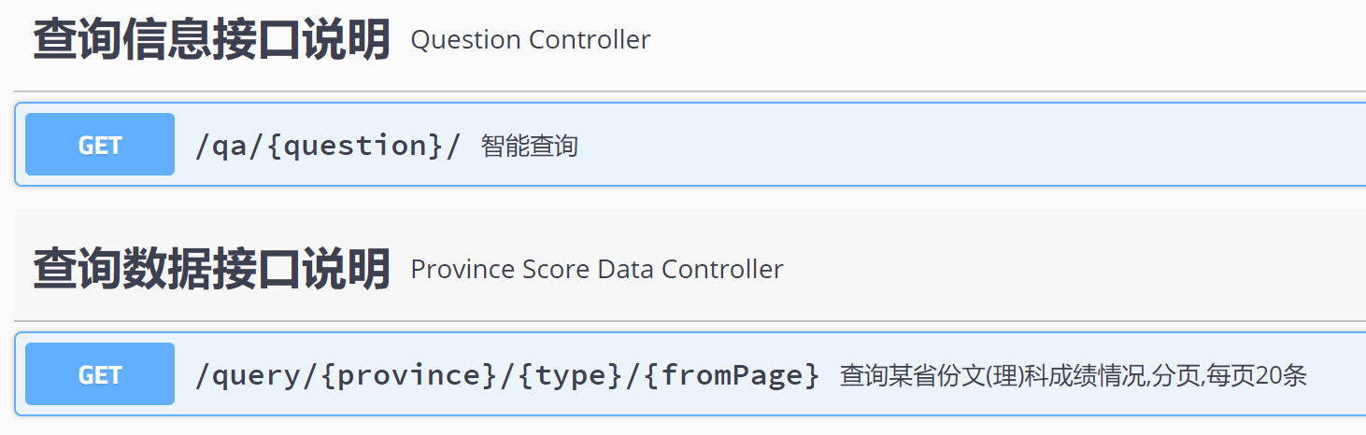
API接口设计

Slide 24
智能问答

Slide 25
技术简介
数据获取
问答对应主要由高校提供。这里为了演示，抽取了国科大招生相关的89个问题。
问题回答
针对问题，从问答对中抽取最接近的问题，返回答案
Notes:
本技术首先需要数据。理论上由高校提供，实际上先构造了一部分数据以方便技术测试和演示。然后，本技术对询问，检索出最接近的问题，返回对应的答案。

Slide 26
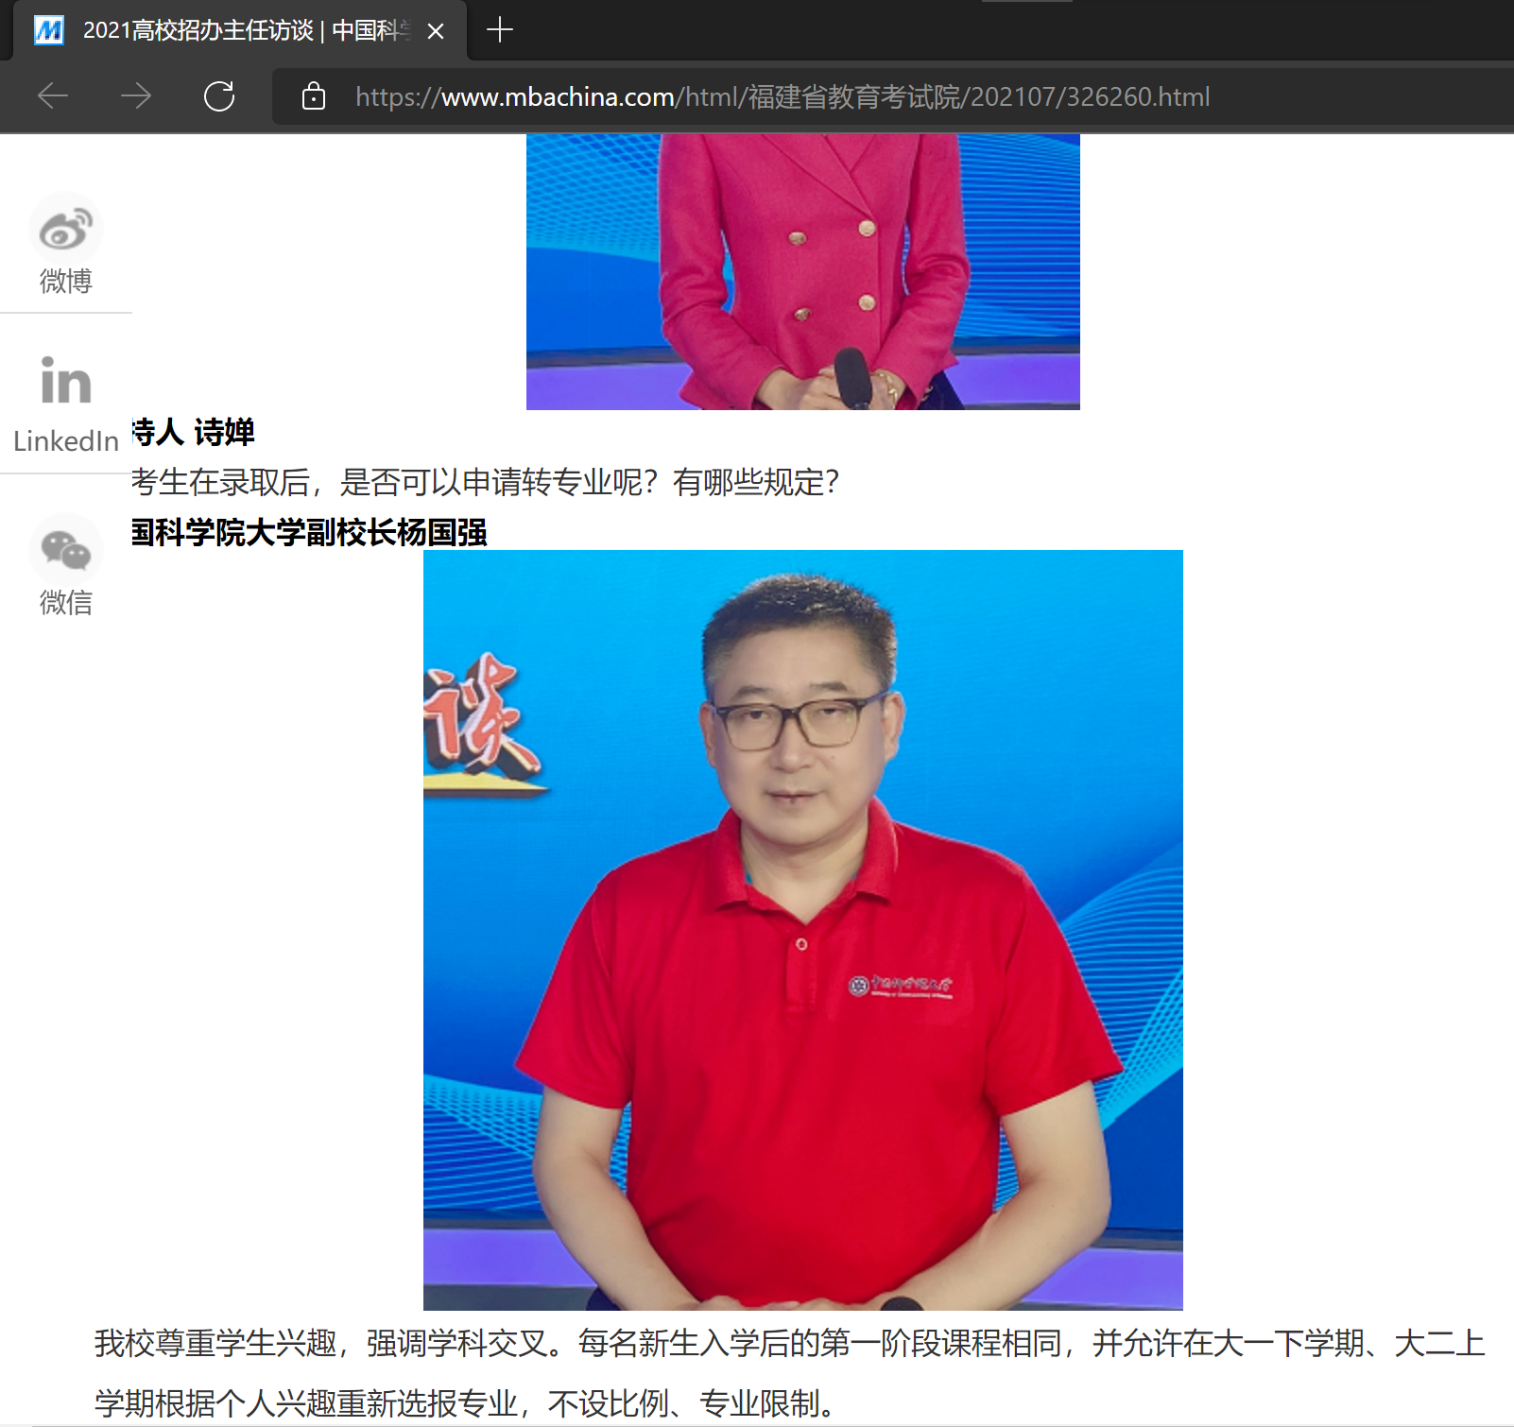
数据
原始网页
问答对
问：考生在录取后，是否可以申请转专业呢？有哪些转专业规定？
答：我校尊重学生兴趣，强调学科交叉。每名新生入学后的第一阶段课程相同，并允许在大一下学期、大二上学期根据个人兴趣重新选报专业，不设比例、专业限制。
考生在录取后，是否可以申请转专业呢？有哪些转专业规定？
关键词
Notes:
数据方面，从国科大招生相关网页中抽取问答对，并从中人工提取出唯一对应的关键词。

Slide 27
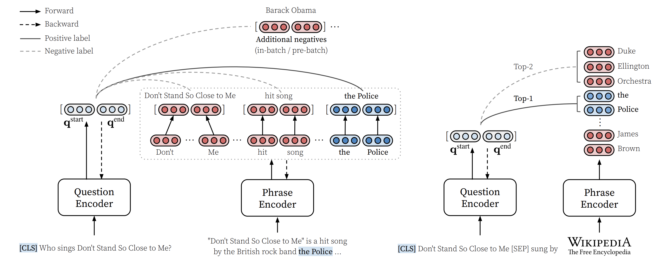
Dense Retriever
寻找与问题向量最为接近的短语向量，输出该短语所在段落
3
将输入的问题转为向量
2
提前将知识文档中所有短语转为向量
1
参考文献
Phrase Retrieval Learns Passage Retrieval, Too. EMNLP 2021
Learning Dense Representations of Phrases at Scale. ACL 2021
Notes:
建立知识文档后，我们就可以用它来做问题回答了。那么如何找答案呢？陈丹琪最新的两篇论文，使用预训练模型，以无监督的方式，实现了短语级别的匹配。

Slide 28
问题回答
寻找与问题向量最为接近的关键词向量，输出该关键词对应的答案
3
将输入的问题转为向量
2
提前将知识文档中所有关键词转为向量
1
Notes:
受到启发，我们在此基础上进行了修改。为保证关键词的精度，再加上数据范围较小，我们人工进行提取。此外，关键词向量表示不再由其头尾向量表示，而是全部向量取平均。

Slide 29
问题回答
转专业规定
寻找与问题向量最为接近的关键词向量，输出该关键词对应的答案
将输入的问题转为向量
Sentence BERT
提前将知识文档中所有关键词转为向量
考生在录取后，是否可以申请转专业呢？有哪些转专业规定？
Notes:
具体地说，第一步，要把所有关键词转为向量，并构建向量索引。这里，我们用 Sentence BERT 模型，将问题输入模型得到整个句子的向量表示，从中提取出关键词对应的几个向量，再取平均得到单个向量。

Slide 30
问题回答
所以转专业有哪些要求啊
寻找与问题向量最为接近的关键词向量，输出该关键词对应的答案
将输入的问题转为向量
Sentence BERT
提前将知识文档中所有关键词转为向量
所以转专业有哪些要求啊
Notes:
当问题来临时，同样用模型编码，再对整个句子的向量取平均得到问题向量。

Slide 31
问题回答
我校尊重学生兴趣，强调学科交叉。每名新生入学后的第一阶段课程相同，并允许在大一下学期、大二上学期根据个人兴趣重新选报专业，不设比例、专业限制。
寻找与问题向量最为接近的关键词向量，输出该关键词对应的答案
转专业规定
将输入的问题转为向量
转专业规定
FAISS
录取分数
提前将知识文档中所有关键词转为向量
。。。
所以转专业有哪些要求啊
Notes:
最后，在 向量检索引擎检索，查询最接近的问题，返回与之对应的答案。

Slide 32

算法自动化测试
检索知识库的每一个问题
应当返回与之对应的答案
测试准确率：100%
请简要介绍一下贵校的基本情况？
中国科学院大学简称“国科大”，是…
算法
2021年在福建省的招生计划是怎样的？
2021年，我校在福建省的招生计划…
近三年贵校在福建的录取分数是多少？
2018年、2019年、2020年我校在…
Notes:
算法的自动化测试也很好构造，对于数据库里的问题的询问，也应返回对应的答案。测试准确率是 100%。

Slide 33
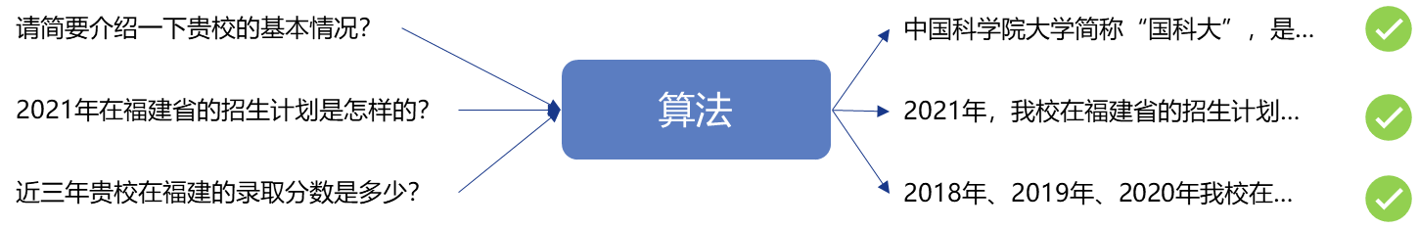

Slide 34
集成与测试

Slide 35
软件测试流程
单元测试：对开发完成的Java类进行单元测试。
集成测试：使用Swagger UI或Postman进行集成测试。
系统测试：UI界面测试、回归测试。
验收测试：α测试，由开发者模拟实际运行环境与用户行为进行功能测试。

Slide 36
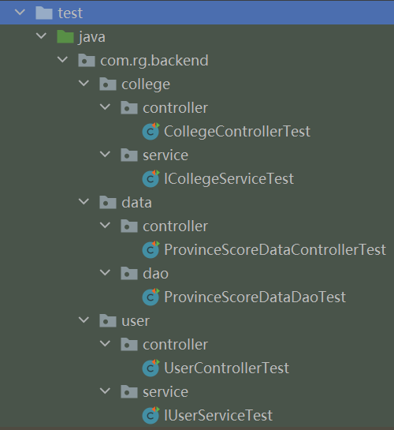
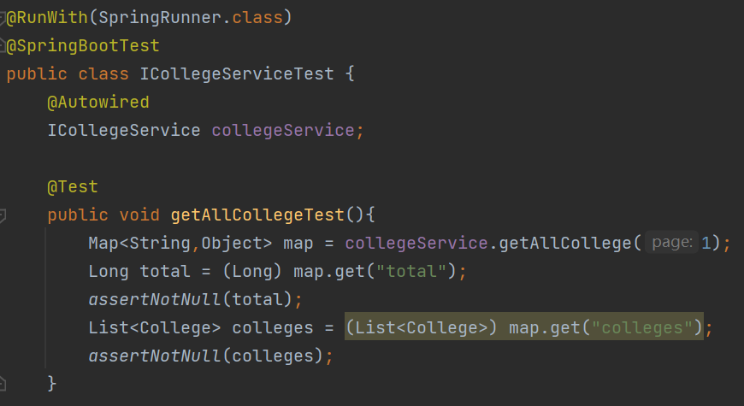
单元测试
使用Junit对实现的Service和Controller进行单元测试
Service层单元测试

Slide 37
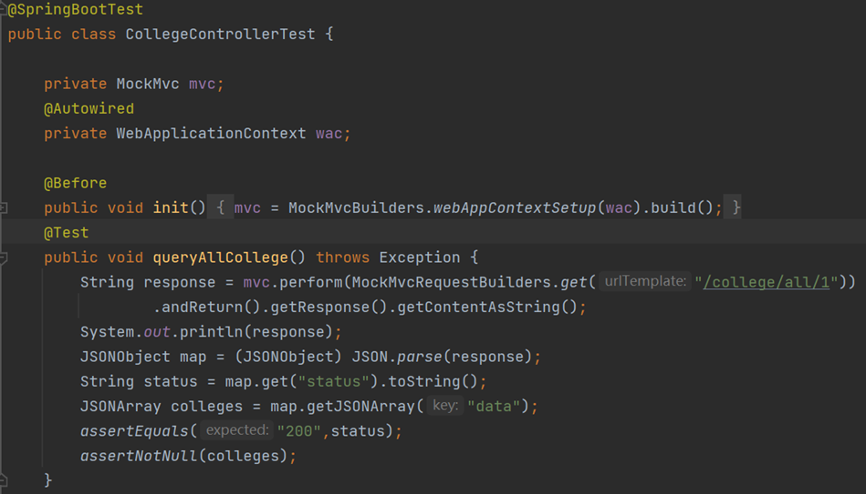
单元测试
Controller层单元测试
Notes:
Controller层使用MockMvc模拟web的上下文环境来模拟请求的发送与接收

Slide 38
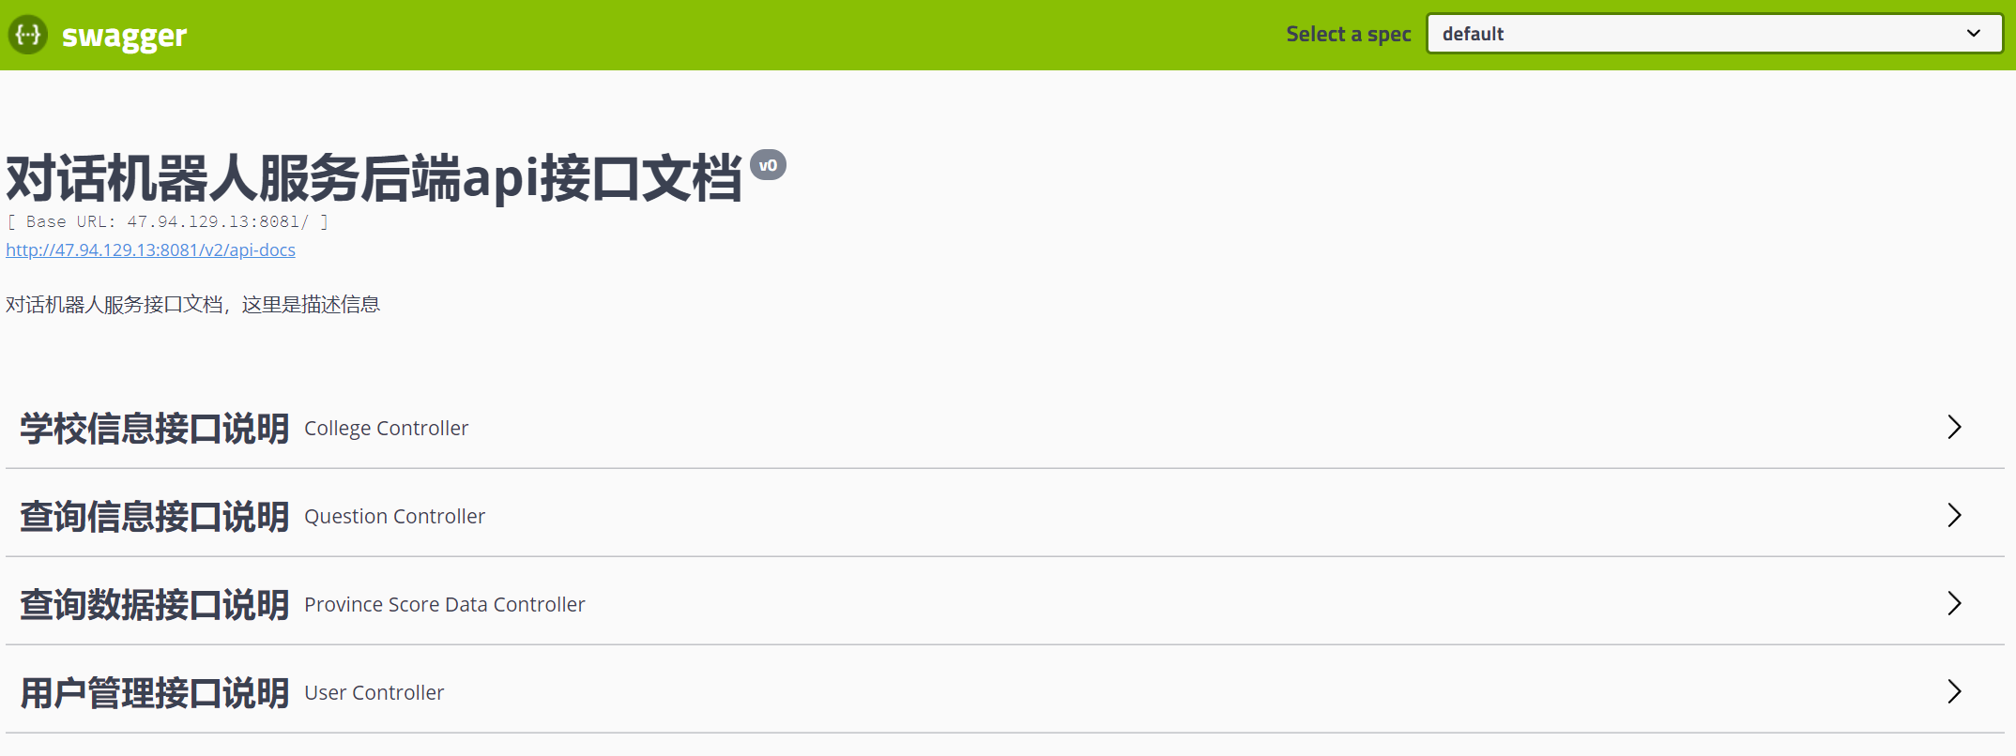
集成测试
使用自动生成的接口文档的SwaggerUI或Postman工具进行集成测试

Slide 39
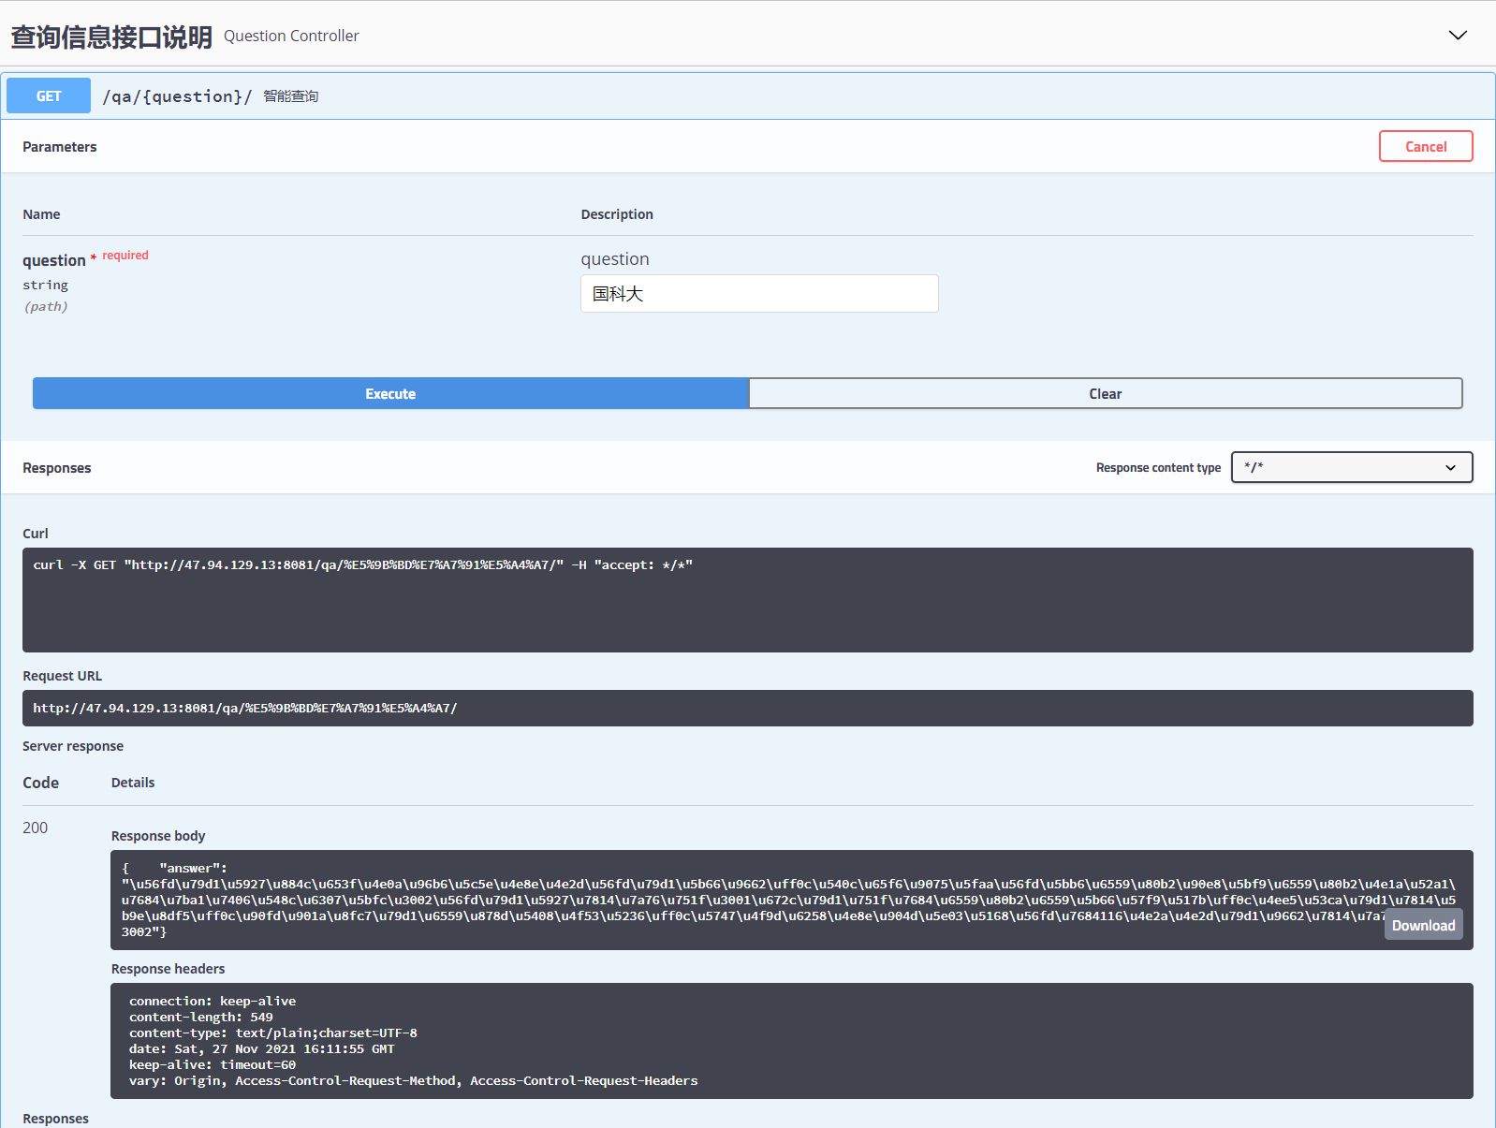
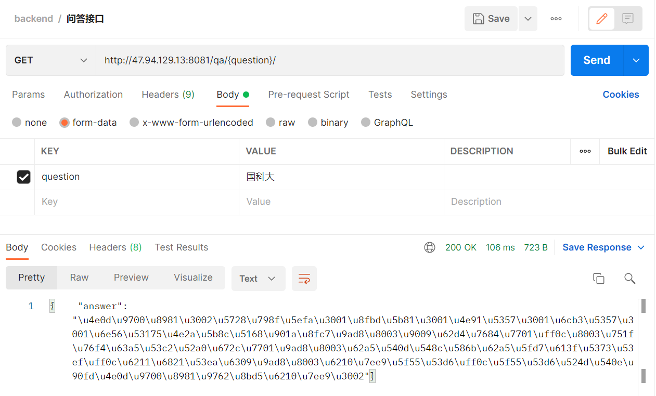
SwaggerUI和Postman

Slide 40
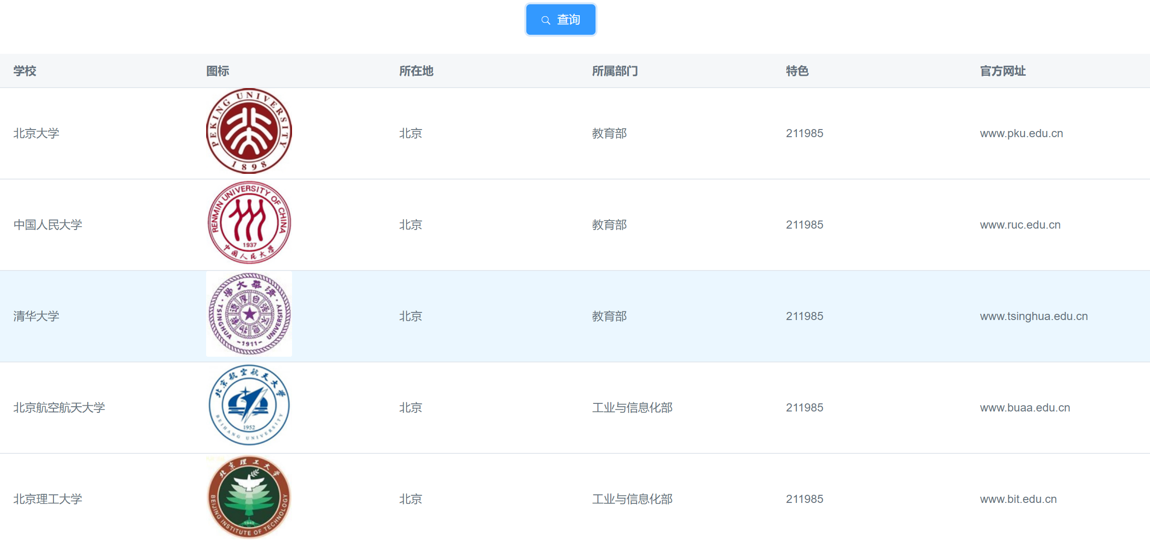
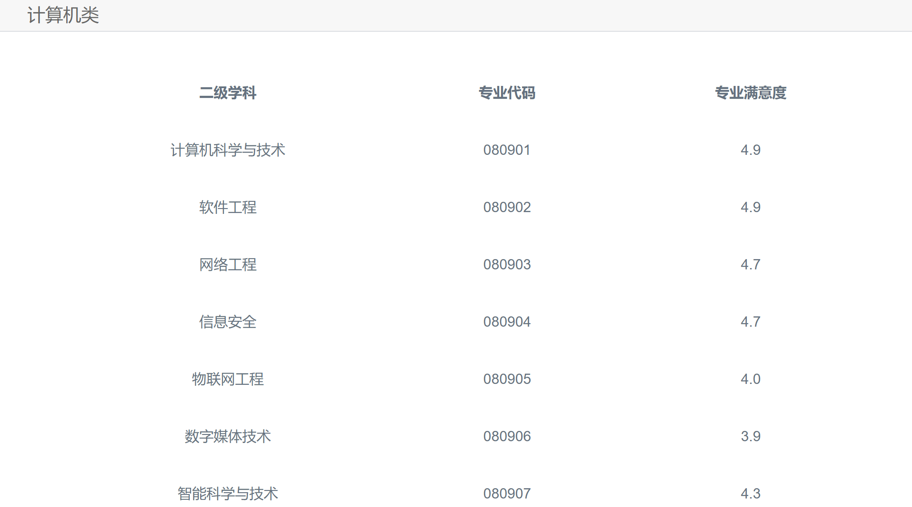
UI测试&功能测试
①学校基本信息展示界面测试
②专业基本信息展示界面测试

Slide 41
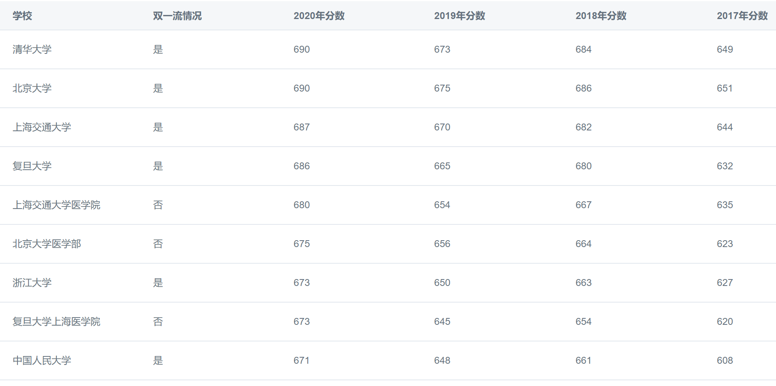
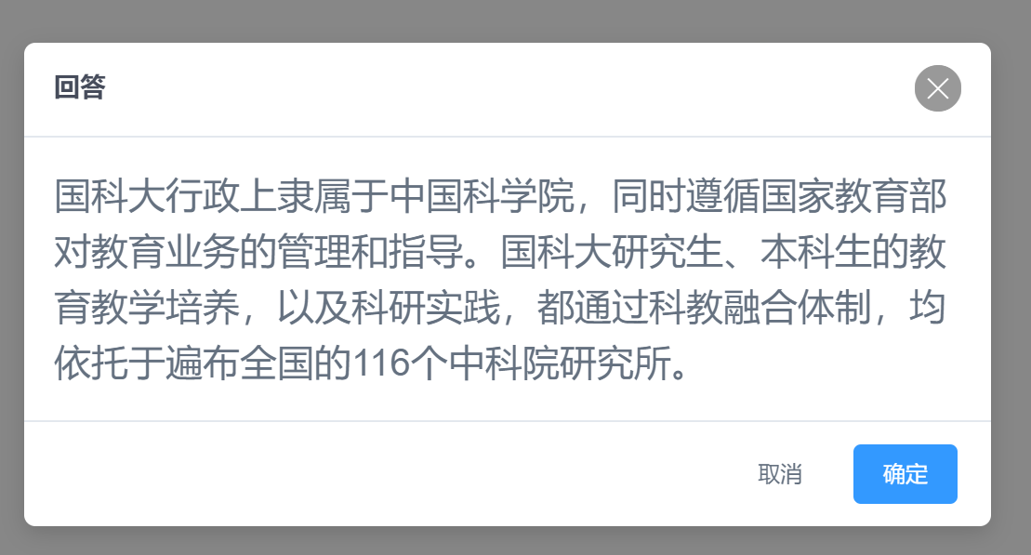
UI测试&功能测试
③不同考区学校分数线展示界面测试
④智能机器人问答展示界面测试

Slide 42
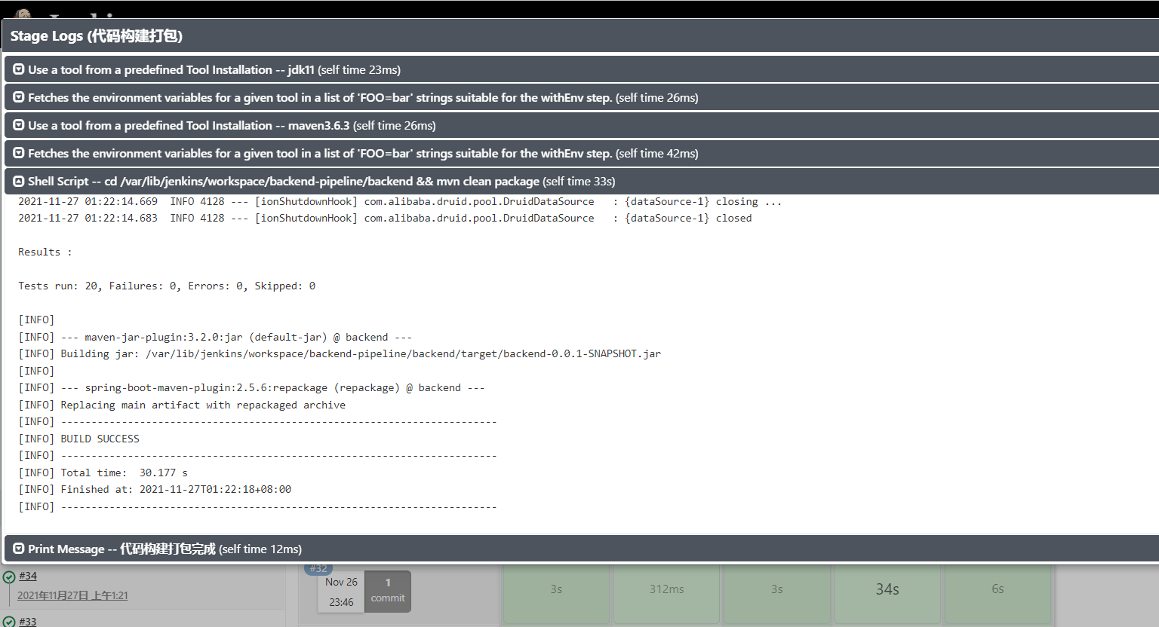
回归测试
在Jenkins服务器上每次构建都会执行Jenkinsfile里的mvn clean package进行构建、测试、打包。若出现问题则停止构建，反之则持续集成、部署到生产环境。

Slide 43
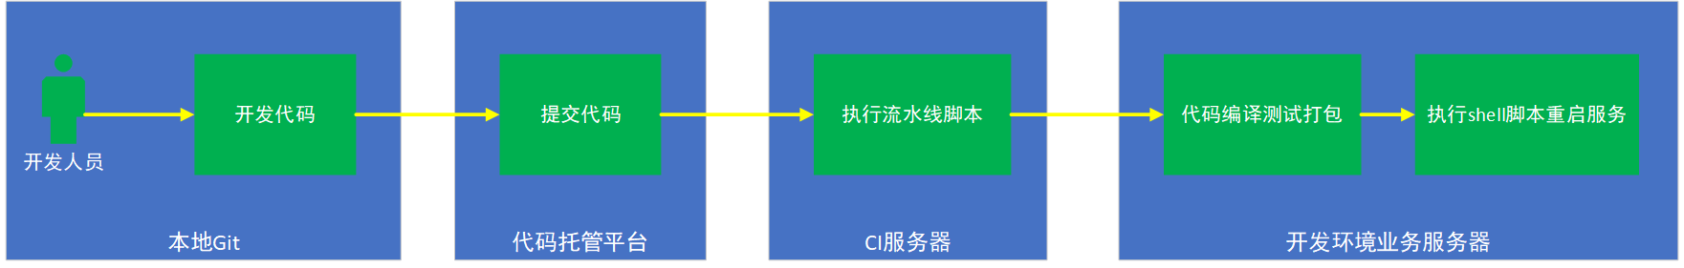
持续集成和部署
代码代码托管：git + github
代码都存在小组的github仓库 https://github.com/zqrzxwkr-group
运维配置托管：git + github
Jenkinsfile文件存在仓库中方便进行变更跟踪和管理
CI服务器：Jenkins
通过创建后端Jenkins流水线项目实现代码的自动拉取、构建、回归测试、打包以及自动调用脚本完成应用部署

Slide 44
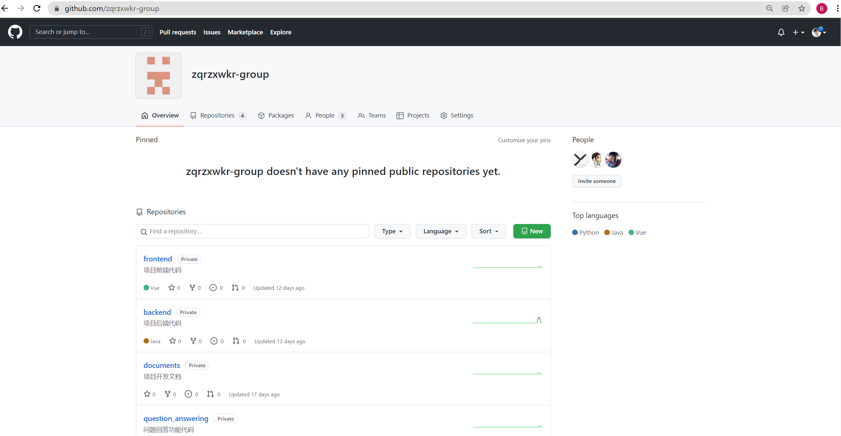
Github仓库

Slide 45
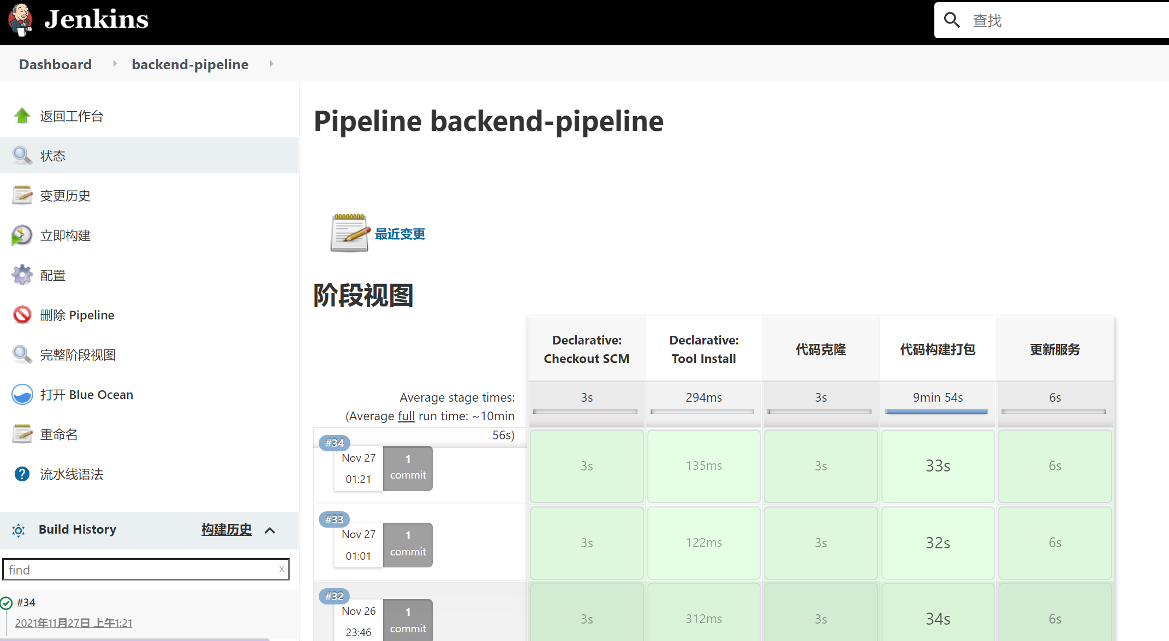

Slide 46
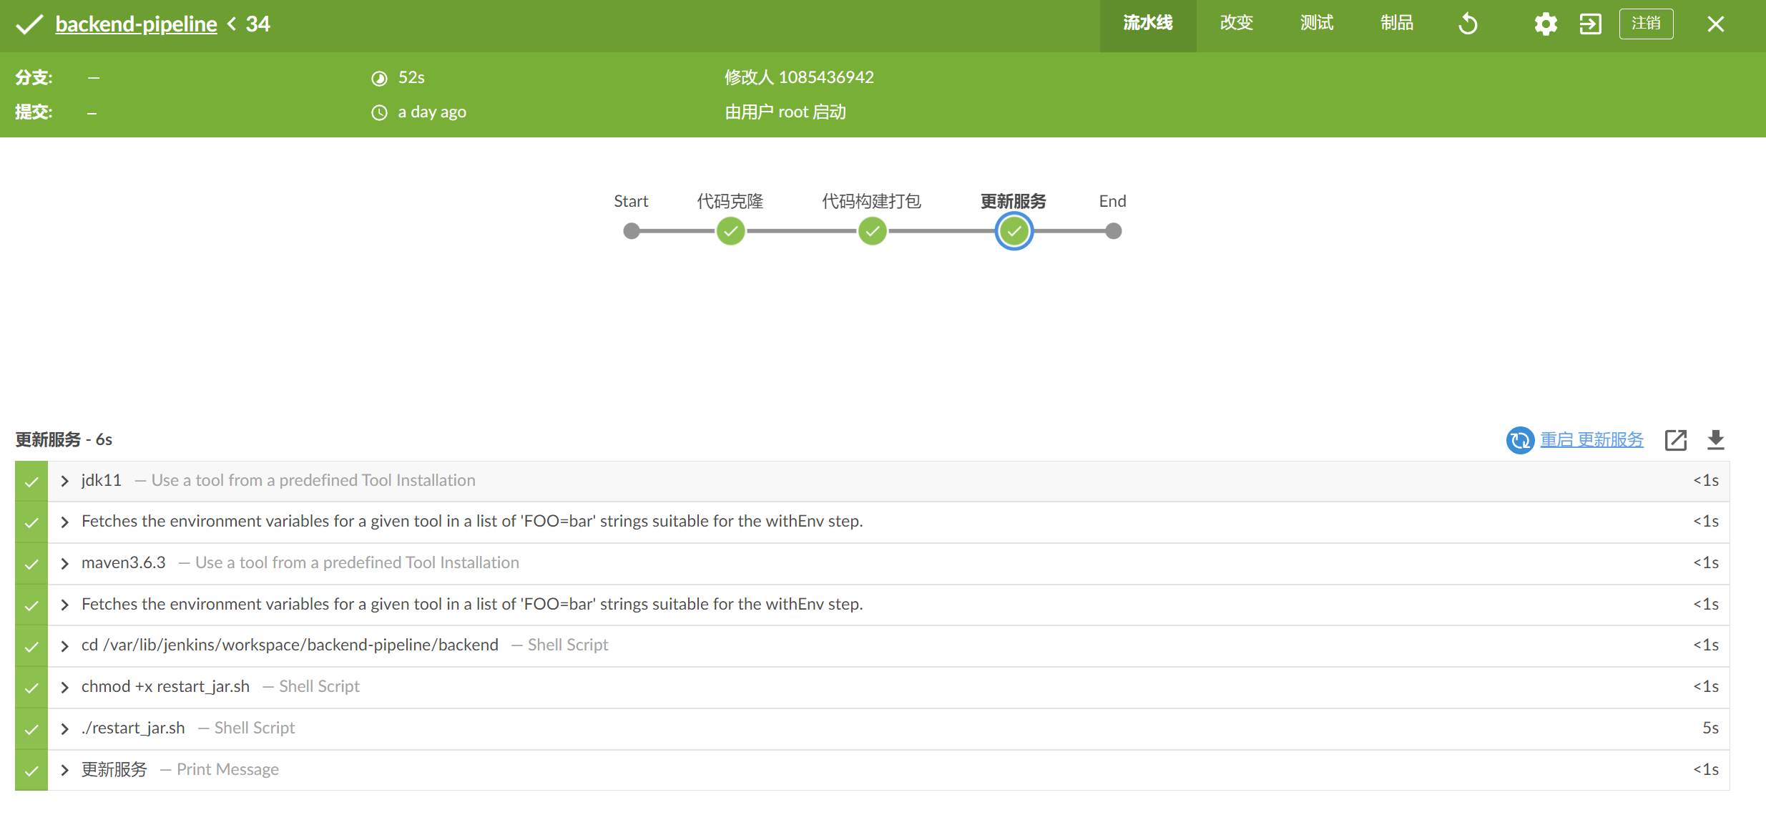

Slide 47
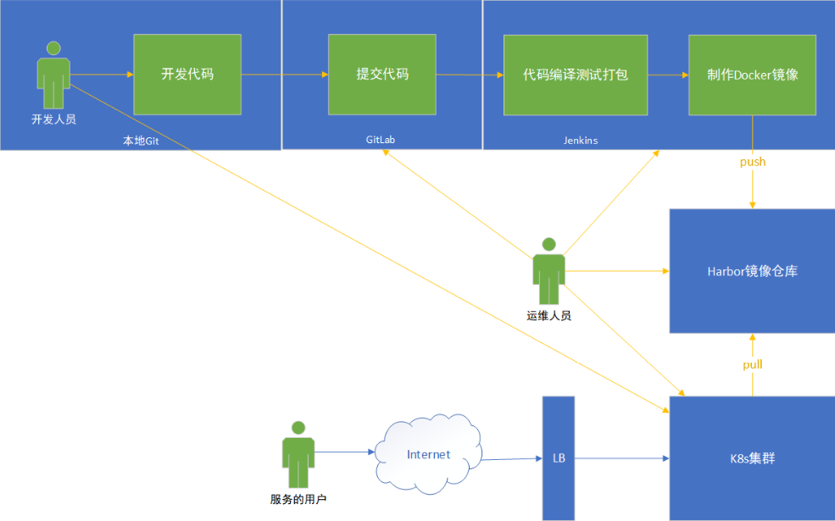
本机用虚拟机配置的一个CI/CD环境

Slide 48
服务器配置及运行软件
名称 | IP地址 | 操作系统 | 处理器 | 内存 | 磁盘 | 运行软件
gitlab | 192.168.43.115 | Centos 7 | 2 | 4G | 40G | GitLab
jenkins | 192.168.43.50 | Centos 7 | 2 | 4G | 30G | Jenkins、Docker
harbor | 192.168.43.116 | Centos 7 | 2 | 2G | 100G | Docker、Harbor、mysql
master01 | 192.168.43.250 | Centos 7 | 2 | 3G | 40G | Docker、k8s
node01 | 192.168.43.251 | Centos 7 | 2 | 3G | 40G | Docker、k8s

Slide 49
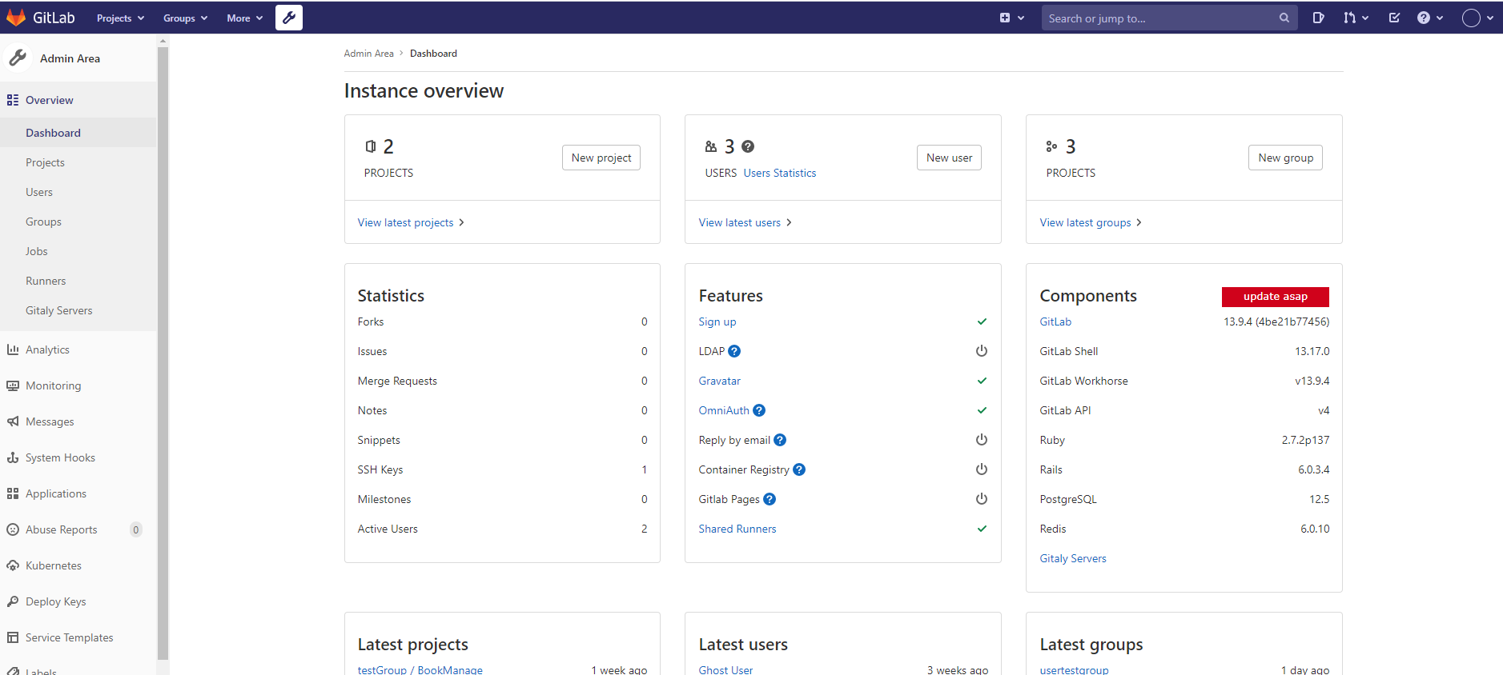
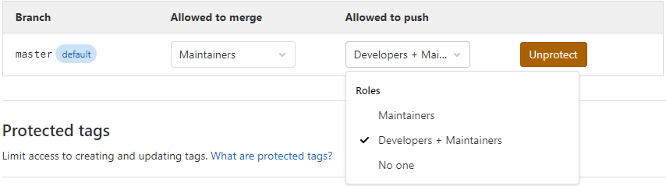
GitLab
管理员界面
管理员可以修改用户代码上传权限

Slide 50
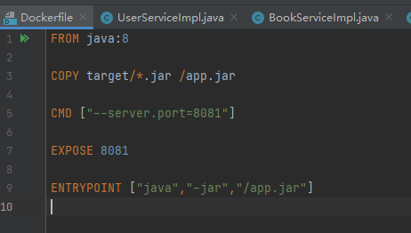
Dockerfile文件

Slide 51
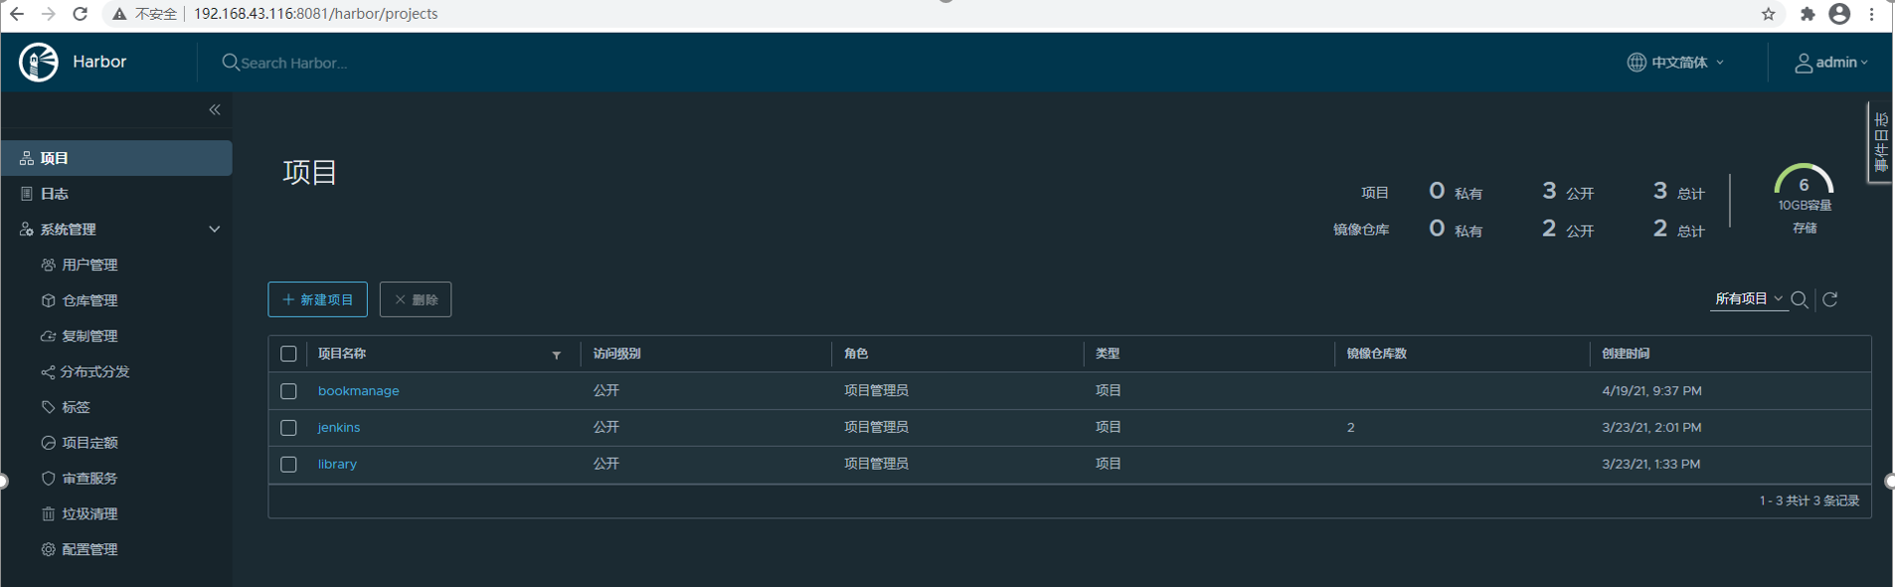
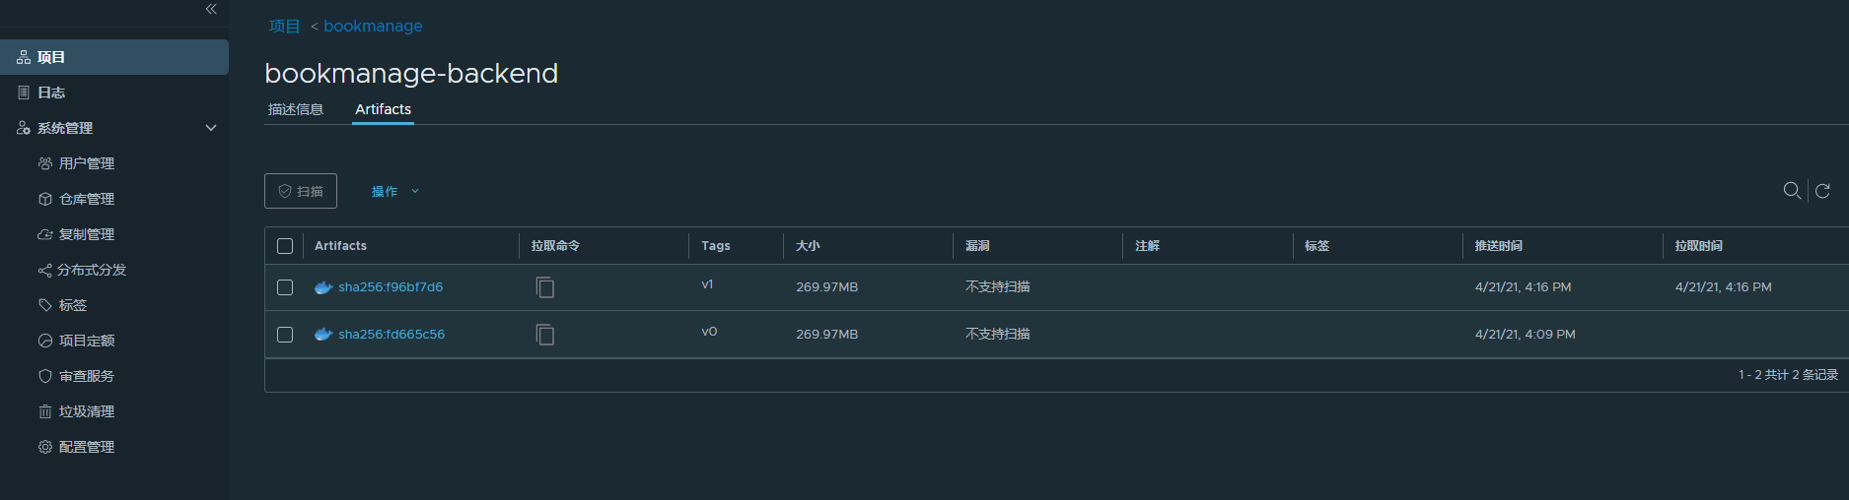
Harbor
Notes:
Docker的一个私有镜像仓库, jenkinsfile流水线拉取时要

Slide 52
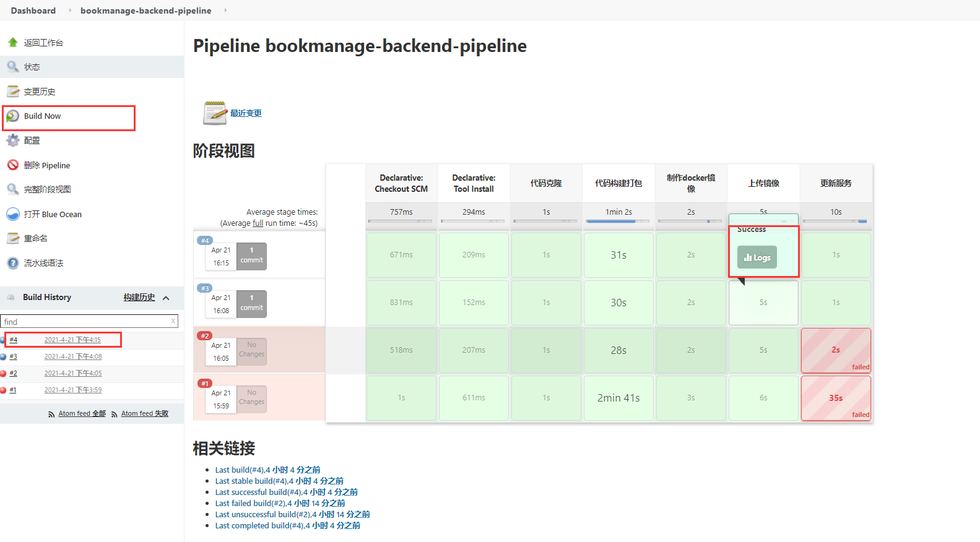
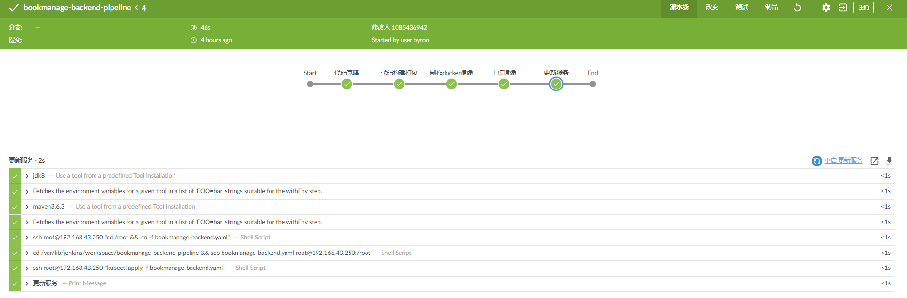
Jenkins

Slide 53

Jenkinsfile文件

Slide 54


K8s集群(通过kubeadm构建)
K8s运行的pod和svc
K8s运行的secret
Registry-pull-secret是配置的从harbor仓库中拉取镜像的secret

Slide 55

Deployment配置文件
右图是Bookmanage-backend服务的配置文件,可以通过kubectl apply –f命令直接部署

Slide 56

部署成功截图

Slide 57
展望

Slide 58

展望
目前我们已经实现的核心功能有：
✔ 查询学校基本信息
✔ 查询专业基本信息
✔ 不同考区学校分数线查询
✔ 智能机器人咨询功能
基于数据分析和预测的志愿推荐功能还有待完成。

Slide 59
谢谢！

